Slide 1
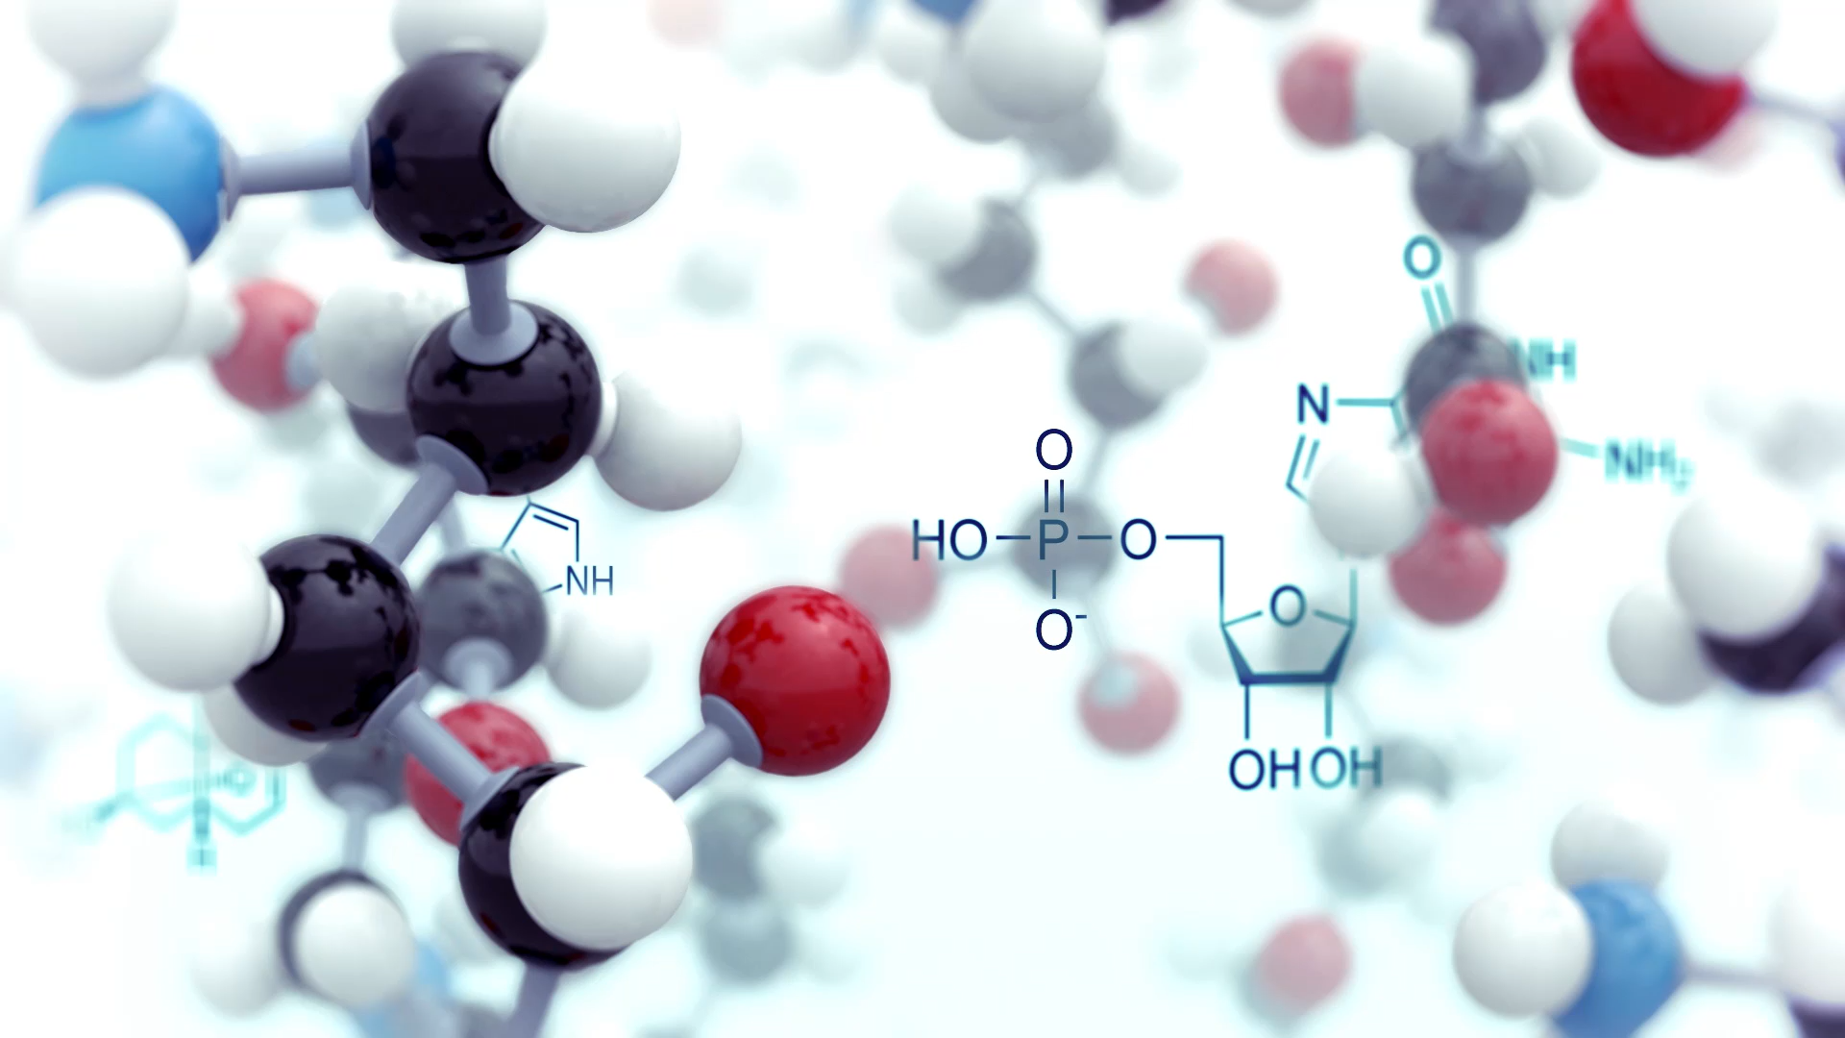
Vitaminas: Estrutura, Funções e Importância na Medicina
Explorando o papel vital das vitaminas na saúde
Notes:
Os conteúdos gerados pela IA podem estar incorretos.
---
As vitaminas são nutrientes essenciais que desempenham papéis vitais na manutenção da saúde. Nesta apresentação, vamos explorar as diferentes vitaminas, suas estruturas, funções, e a importância que têm na medicina e na saúde geral do organismo.

Slide 2

Tópicos da Apresentação
Introdução às vitaminas
Vitamina A
Vitamina D
Vitamina E
Vitamina K
Complexo de vitaminas B
Vitamina C
Notes:
Nesta apresentação, abordaremos a introdução às vitaminas, incluindo suas definições e classificações. Em seguida, examinaremos as vitaminas A, D, E, K e do complexo B, detalhando suas estruturas químicas, funções, fontes alimentares, necessidades diárias, e os efeitos da sua deficiência e toxicidade.

Slide 3

Introdução às vitaminas
Notes:
As vitaminas são compostos orgânicos necessários em pequenas quantidades para o funcionamento adequado do corpo humano. Elas são classificadas em duas categorias principais: hidrossolúveis e lipossolúveis. É crucial compreender a importância das vitaminas para a saúde e os métodos de obtenção, tanto através da dieta quanto da suplementação.

Slide 4


Definição e classificação de vitaminas
O que são Vitaminas?
  Vitaminas são compostos orgânicos essenciais que desempenham funções cruciais para a saúde e o bem-estar do corpo humano.
Vitaminas Hidrossolúveis
  As vitaminas hidrossolúveis incluem o complexo B e a vitamina C, que são solúveis em água e não são armazenadas no corpo.
Vitaminas Lipossolúveis
  As vitaminas lipossolúveis, como A, D, E e K, são solúveis em gordura e podem ser armazenadas no organismo.
Notes:
Vitaminas são substâncias orgânicas que desempenham funções específicas no corpo. Elas são classificadas em duas categorias: vitaminas hidrossolúveis, que incluem as do complexo B e a vitamina C, e lipossolúveis, que incluem as vitaminas A, D, E e K.

Slide 5

Importância das vitaminas para a saúde
Funções Fisiológicas das Vitaminas
  As vitaminas são essenciais para várias funções do corpo, como metabolismo energético e síntese hormonal, contribuindo para a saúde geral.
Prevenção de Doenças
  O consumo adequado de vitaminas pode ajudar na prevenção de diversas doenças, promovendo uma vida saudável e ativa.
Fortalecimento do Sistema Imunológico
  As vitaminas desempenham um papel crucial no fortalecimento do sistema imunológico, ajudando o corpo a combater infecções.
Notes:
As vitaminas são fundamentais para várias funções fisiológicas, incluindo o metabolismo energético, a síntese de hormônios e a manutenção da saúde celular. Elas também desempenham papéis importantes na prevenção de doenças e no fortalecimento do sistema imunológico.

Slide 6

Métodos de obtenção: dieta e suplementação
Dieta Equilibrada
  Uma dieta equilibrada é essencial para obter vitaminas necessárias, incluindo frutas, verduras e grãos integrais.
Suplementação de Vitaminas
  Em situações específicas, a suplementação pode ser necessária para atender às necessidades vitamínicas e prevenir deficiências.
Populações em Risco
  Populações com risco de deficiência vitamínica podem se beneficiar de orientações nutricionais e suplementação adequada.
Notes:
As vitaminas podem ser obtidas principalmente através da alimentação, consumindo uma dieta equilibrada que inclua frutas, verduras, grãos integrais e proteínas. Em alguns casos, a suplementação pode ser necessária para atender às necessidades vitamínicas, especialmente em populações com risco de deficiência.

Slide 7

Vitamina A
Notes:
A vitamina A é essencial para a visão, a saúde da pele e o funcionamento do sistema imunológico. Vamos explorar sua estrutura química, formas ativas, funções fisiológicas, fontes alimentares, necessidades diárias e os efeitos da deficiência e toxicidade.

Slide 8
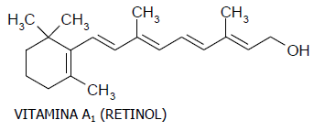
Estrutura química e formas ativas
Estrutura Química da Vitamina A
  A estrutura química da vitamina A é fundamental para suas várias funções biológicas, incluindo a visão e a saúde da pele.
Formas Ativas da Vitamina A
  As principais formas ativas da vitamina A - retinol, retinal e ácido retinoico - desempenham papéis essenciais no organismo humano.
b-Caroteno → Vitamina A1 (retinol) → Ácido retinoico
Notes:
A vitamina A, ou retinol, possui uma estrutura química que é crucial para suas funções biológicas. As formas ativas incluem o retinol, retinal e ácido retinoico, cada uma desempenhando papéis específicos no organismo.

Slide 9
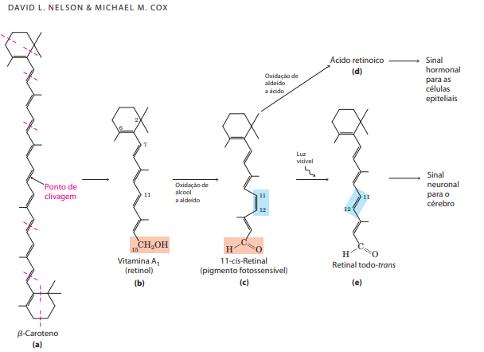
Formas ativas da Vitamina A

Slide 10

Hormônios Retinoides
Os retinoides são hormônios que regulam crescimento, sobrevivência e diferenciação celular por meio de receptores nucleares.
O retinol, pró-hormônio, é sintetizado a partir do β-caroteno, principalmente no fígado, e convertido em ácido retinoico em muitos tecidos.
Todos os tecidos são alvos dos retinoides.
O ácido retinoico regula a síntese de proteínas essenciais para o crescimento e a diferenciação.
O excesso de vitamina A (precursor dos retinoides) pode causar defeitos de nascença, contraindicando cremes com retinoides para gestantes.

Slide 11
Funções fisiológicas e benefícios
Importância para a Visão
A vitamina A é essencial para a visão, especialmente na adaptação à luz, ajudando a prevenir problemas visuais.
Saúde da Pele
Além de sua função na visão, a vitamina A é crucial para manter a saúde da pele e das mucosas.
Função Imunológica
A vitamina A desempenha um papel significativo na função imunológica, ajudando a fortalecer as defesas do corpo.
Notes:
A vitamina A é fundamental para a visão, especialmente na adaptação à luz, e também é importante para a saúde da pele e mucosas, além de desempenhar um papel na função imunológica.

Slide 12

O RETINAL
O retinal é derivado da vitamina A1 (retinol), produzida a partir de b-caroteno.
A deficiência de vitamina A na dieta leva à cegueira noturna (a incapacidade de adaptar-se a baixos níveis de luz), relativamente comum em alguns países em desenvolvimento. Suplementos de vitamina A ou alimentos ricos em caroteno (como cenoura) suprem a vitamina A e revertem a cegueira noturna.

Slide 13
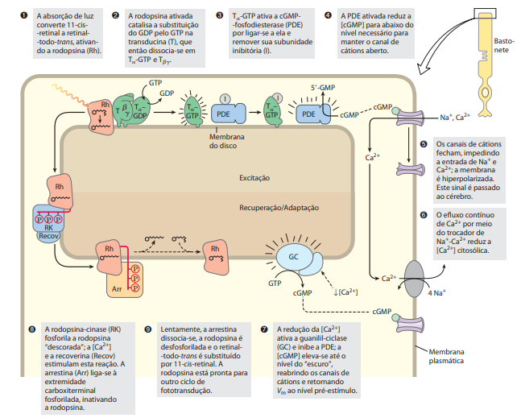
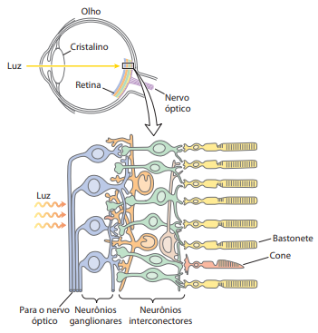
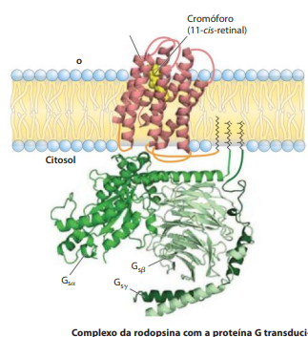
ISOMERIA CIS-TRANS E A VISÃO
Isômeros do Retinal
11-cis-retinal: forma presente na rodopsina em repouso.
Todo-trans-retinal: isômero formado após a absorção de luz.
Reação de fotoisomerização: conversão de 11-cis para todo-trans.
DAVID L. NELSON & MICHAEL M. COX

Slide 14
A VITAMINA A E A IMUNIDADE
Imunidade Inata: A vitamina A ajuda a manter a integridade das barreiras físicas, como as células epiteliais e a produção de muco, e influencia a atividade de células imunes como neutrófilos e macrófagos.
Imunidade Adaptativa: A vitamina A afeta a diferenciação e proliferação de linfócitos T e a produção de anticorpos pelos linfócitos B.
Importância Clínica: A deficiência ou excesso de vitamina A pode comprometer a função imunológica e aumentar a susceptibilidade a infecções.
Mecanismos Moleculares: Os receptores de retinoides e a expressão de genes envolvidos na resposta imune são influenciados pela vitamina A

Slide 15

Fontes alimentares e necessidades diárias
Fontes de Vitamina A
  Fontes alimentares de vitamina A incluem fígado, cenouras, batata-doce, espinafre e produtos lácteos, essenciais para a saúde.
Necessidades Diárias
  As necessidades diárias de vitamina A variam conforme a idade e o sexo, sendo importante a ingestão adequada.
Notes:
Fontes alimentares de vitamina A incluem fígado, cenouras, batata-doce, espinafre e produtos lácteos. As necessidades diárias variam conforme a idade e o sexo, sendo crucial garantir uma ingestão adequada.

Slide 16

NECESSIDADES DIÁRIAS
As necessidades diárias de vitamina A variam dependendo de vários fatores, incluindo idade, sexo e estado fisiológico.
para adultos, a Ingestão Diária Recomendada (IDR) de vitamina A é de 900 microgramas (mcg) para homens e 700 mcg para mulheres.

Slide 17

Deficiência e toxicidade
Deficiência de Vitamina A
  A deficiência de vitamina A pode resultar em problemas de visão, como cegueira noturna, e maior vulnerabilidade a infecções.
Toxicidade de Vitamina A
  A toxicidade da vitamina A é frequentemente associada à suplementação excessiva, causando sintomas como dores de cabeça e náuseas.
Notes:
A deficiência de vitamina A pode levar a problemas de visão, como a cegueira noturna, e um aumento na suscetibilidade a infecções. Por outro lado, a toxicidade é mais comum com a suplementação excessiva e pode causar sintomas como dores de cabeça e náuseas.

Slide 18

Vitamina D ou
Hormônio D
Notes:
A vitamina D é vital para a saúde óssea e o metabolismo do cálcio. Vamos discutir sua estrutura química, como é sintetizada no organismo, suas funções, fontes alimentares e os efeitos da deficiência e toxicidade.

Slide 19
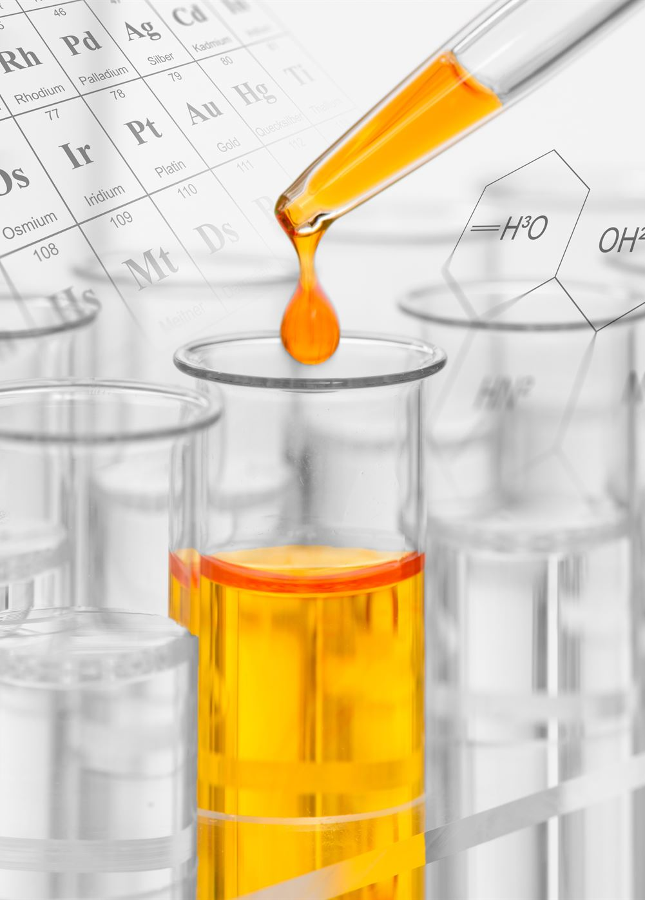
Estrutura química e síntese no organismo
Natureza da Vitamina D
  A vitamina D é lipossolúvel e sua estrutura química é similar à de hormônios esteroides, influenciando vários processos biológicos.
Síntese na Pele
  A vitamina D é sintetizada na pele através da exposição ao sol, começando com o 7-dehidrocolesterol.
Transformação Química
  O processo de transformação do 7-dehidrocolesterol em vitamina D3 ocorre com a ajuda da luz solar.
Notes:
A vitamina D é uma vitamina lipossolúvel cuja estrutura química é semelhante a hormônios esteroides. É sintetizada na pele através da exposição ao sol, transformando o 7-dehidrocolesterol em vitamina D3.

Slide 20
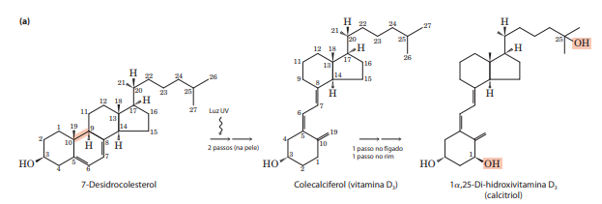
ORIGEM DA VITAMINA D

Slide 21
Origem e funções das formas da Vitamina D
Vitamina D3 (Colecalciferol): É formada na pele a partir do 7-desidrocolesterol, em uma reação fotoquímica catalisada pela luz UV. Não é biologicamente ativa, sendo convertida em calcitriol no fígado e nos rins.
Vitamina D2 (Ergocalciferol): É um produto comercial formado pela irradiação UV do ergosterol de levedura. É estruturalmente similar à vitamina D3 e possui os mesmos efeitos biológicos.
1α,25-di-hidroxivitamina D3 (Calcitriol): É o hormônio ativo derivado da vitamina D3. Regula a captação de cálcio no intestino e os níveis de cálcio nos rins e ossos.

Slide 22

Funções fisiológicas e benefícios
Absorção de Cálcio e Fósforo
  A vitamina D é fundamental para a absorção adequada de cálcio e fósforo, nutrientes essenciais para a saúde óssea.
Formação de Ossos Saudáveis
  Contribui para a formação e manutenção de ossos saudáveis, prevenindo doenças ósseas como a osteoporose e osteomalácea.
Função Imunológica
  A vitamina D também influencia a função imunológica, ajudando a proteger o corpo contra infecções.
Notes:
A vitamina D desempenha um papel crucial na absorção de cálcio e fósforo, sendo essencial para a formação e manutenção de ossos saudáveis. Além disso, pode influenciar a função imunológica e a modulação celular.

Slide 23
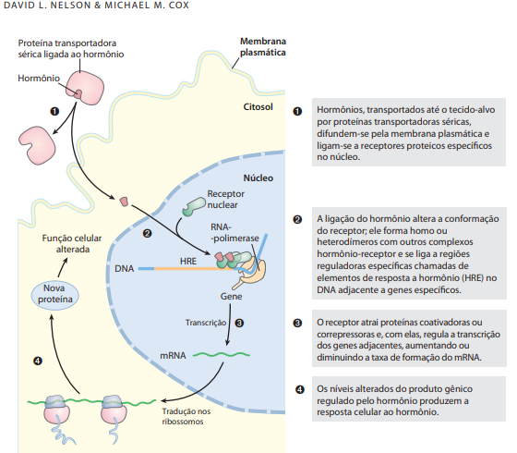
RETINOL E CALCITRIOL COMO HORMÔNIOS

Slide 24
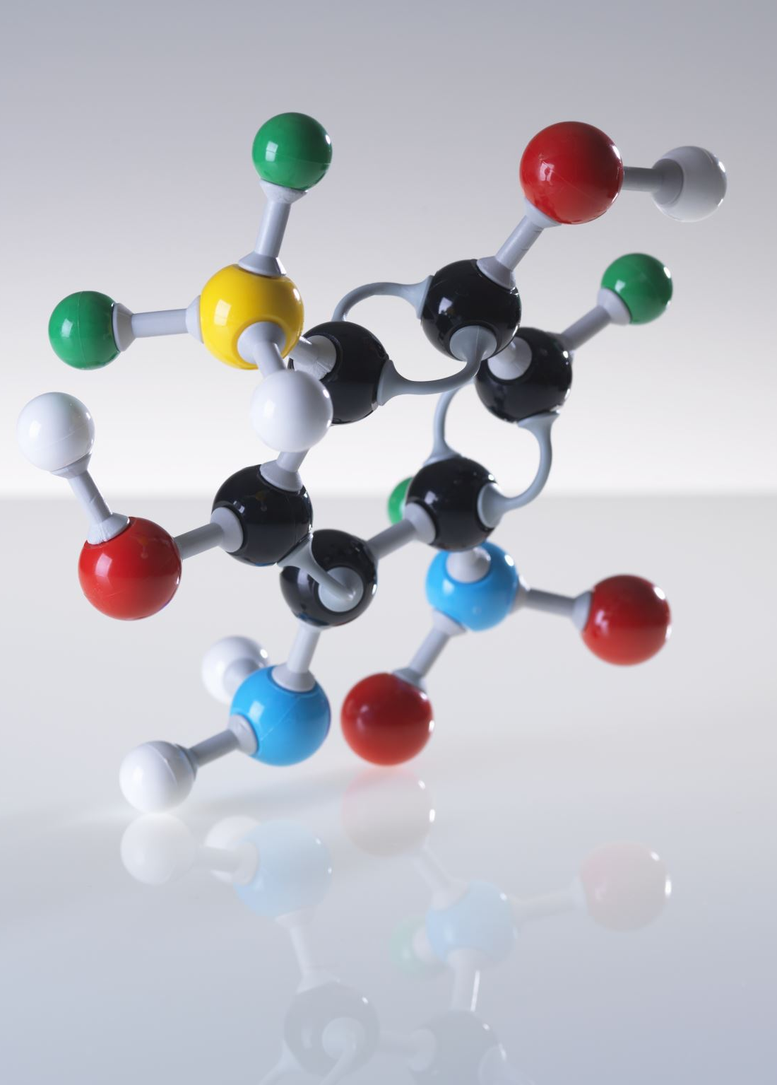
CALCITRIOL
Função: Calcitriol regula a homeostasia do Ca2+, controlando a concentração de Ca2+ no sangue e o equilíbrio entre deposição e mobilização de Ca2+ nos ossos.
Importância: Atua via receptores nucleares, ativando a síntese de proteína intestinal essencial para a captação de Ca2+ da dieta.
Deficiência: Ingestão inadequada de vitamina D ou defeitos na biossíntese de calcitriol causam doenças como o raquitismo.

Slide 25

Fontes alimentares e exposição ao sol
Fontes Alimentares de Vitamina D
  Alimentos como peixes gordurosos, óleo de fígado de bacalhau e produtos lácteos fortificados são ricos em vitamina D, essenciais para a saúde.
Exposição ao Sol
  A exposição ao sol é uma fonte significativa de vitamina D, sendo essencial para a produção adequada na pele.
Importância da Luz Solar
  A intensidade da luz solar afeta a produção de vitamina D na pele, tornando a exposição adequada crucial para a saúde.
Notes:
Fontes alimentares de vitamina D incluem peixes gordurosos, óleo de fígado de bacalhau e produtos lácteos fortificados. A exposição ao sol é uma fonte significativa, e a produção de vitamina D na pele depende da intensidade da luz solar.

Slide 26
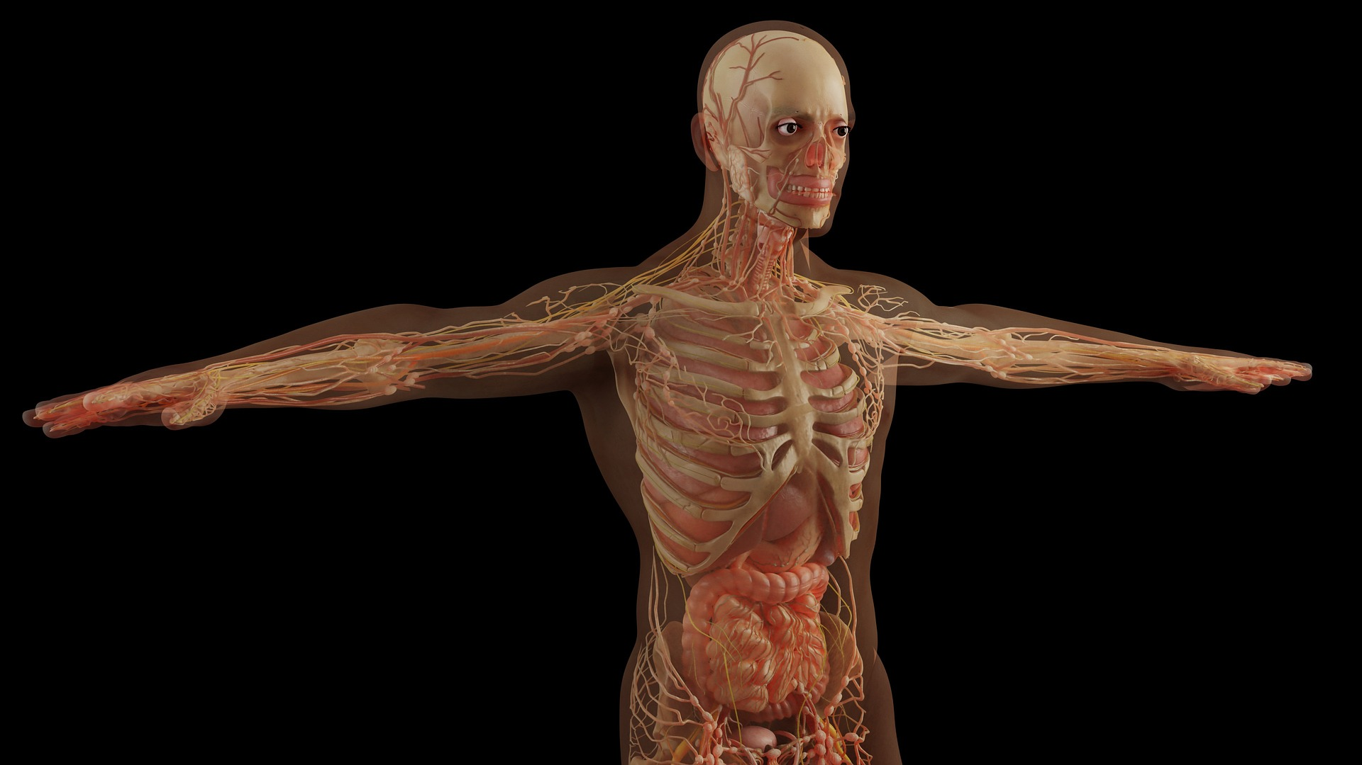
Deficiência e toxicidade
Deficiência de Vitamina D
  A deficiência de vitamina D pode resultar em raquitismo em crianças e osteomalácia em adultos, causando ossos fracos e frágeis.
Toxicidade da Vitamina D
  Embora rara, a toxicidade da vitamina D pode ocorrer com suplementação excessiva, levando a hipocalcemia e possíveis danos renais.
Notes:
A deficiência de vitamina D pode levar a raquitismo em crianças e osteomalácia em adultos, resultando em ossos fracos. A toxicidade, embora rara, pode ocorrer com a suplementação excessiva, levando a hipocalcemia e danos aos rins.

Slide 27

Vitamina E
Notes:
A vitamina E é um poderoso antioxidante que protege as células do estresse oxidativo. Vamos explorar sua estrutura química, variações, funções, fontes alimentares, e os efeitos da deficiência e toxicidade.

Slide 28
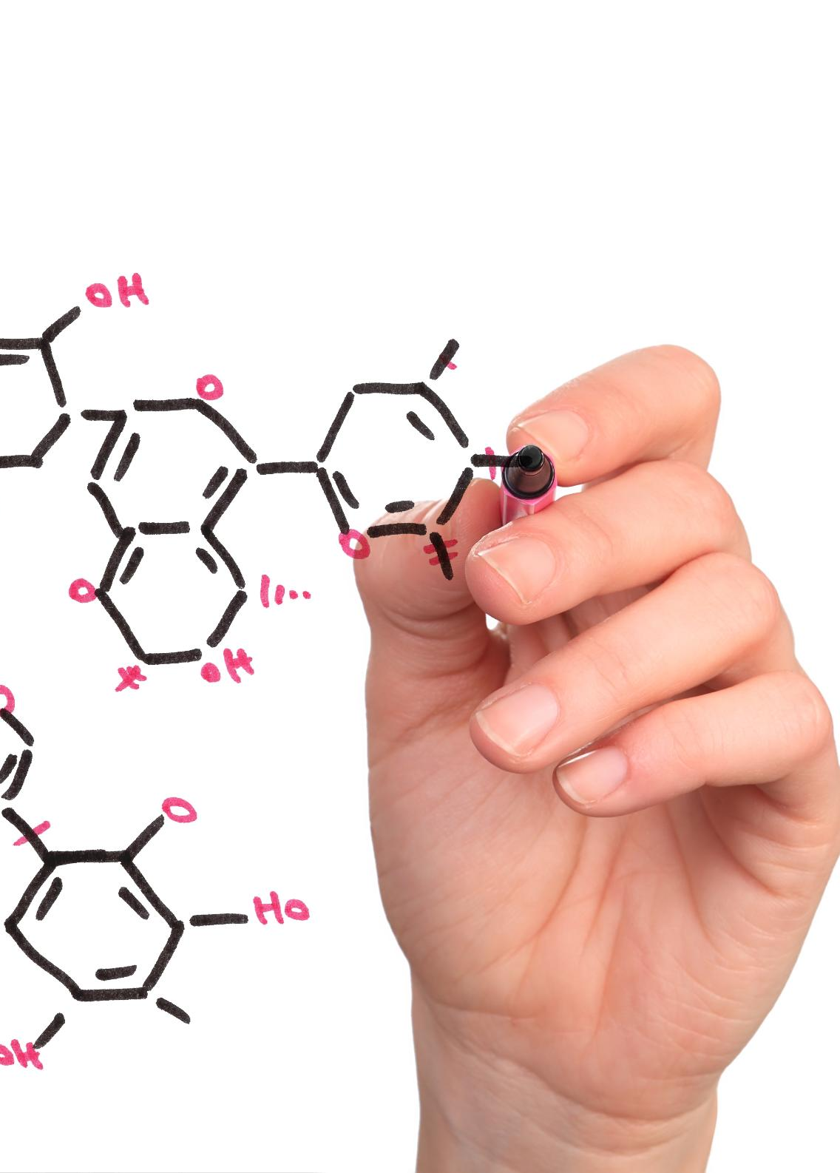
Estrutura química e variações (tocoferóis e tocotrienóis)
Compostos da Vitamina E
  A vitamina E é composta por tocoferóis e tocotrienóis, que têm funções importantes na proteção das células.
Propriedades Antioxidantes
  Os tocoferóis e tocotrienóis atuam como antioxidantes, protegendo as membranas celulares do estresse oxidativo e danos.
Importância da Membrana Celular
  A proteção das membranas celulares é vital para a saúde celular e o funcionamento adequado do organismo.
Notes:
A vitamina E consiste em um grupo de compostos conhecidos como tocoferóis e tocotrienóis. Eles possuem estruturas químicas que permitem a atuação como antioxidantes, protegendo as membranas celulares.

Slide 29
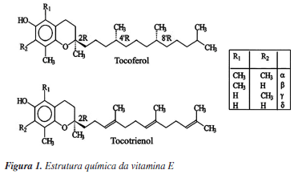
TOCOFEROIS E TRIENOIS
Sen, C. K.; Khanna, S.; Roy, S.; Life Sci. 2006, 78, 2088

Slide 30

Funções fisiológicas e benefícios
Proteção Celular
  A vitamina E é fundamental na proteção das células contra danos causados pelo estresse oxidativo e radicais livres.
Saúde do Sistema Imunológico
  Essa vitamina é importante para o fortalecimento do sistema imunológico, ajudando o corpo a combater infecções.
Formação de Glóbulos Vermelhos
  A vitamina E desempenha um papel vital na formação e manutenção de glóbulos vermelhos saudáveis, essenciais para o transporte de oxigênio.
Notes:
A vitamina E desempenha um papel crucial na proteção celular contra o estresse oxidativo e inflamação. É também importante para a saúde do sistema imunológico e na formação de glóbulos vermelhos.

Slide 31

Fontes alimentares e necessidades diárias
Fontes de Vitamina E
  Óleos vegetais, nozes, sementes e vegetais de folhas verdes são as principais fontes de vitamina E.
Necessidades Diárias
  As necessidades diárias de vitamina E variam de acordo com a idade e o sexo, sendo importante ajustar a ingestão.
Importância da Ingestão Adequada
  Uma ingestão adequada de vitamina E é essencial para obter seus benefícios antioxidantes e de saúde.
Notes:
Fontes alimentares de vitamina E incluem óleos vegetais, nozes, sementes e vegetais de folhas verdes. As necessidades diárias variam, e a ingestão adequada é essencial para obter seus benefícios.

Slide 32
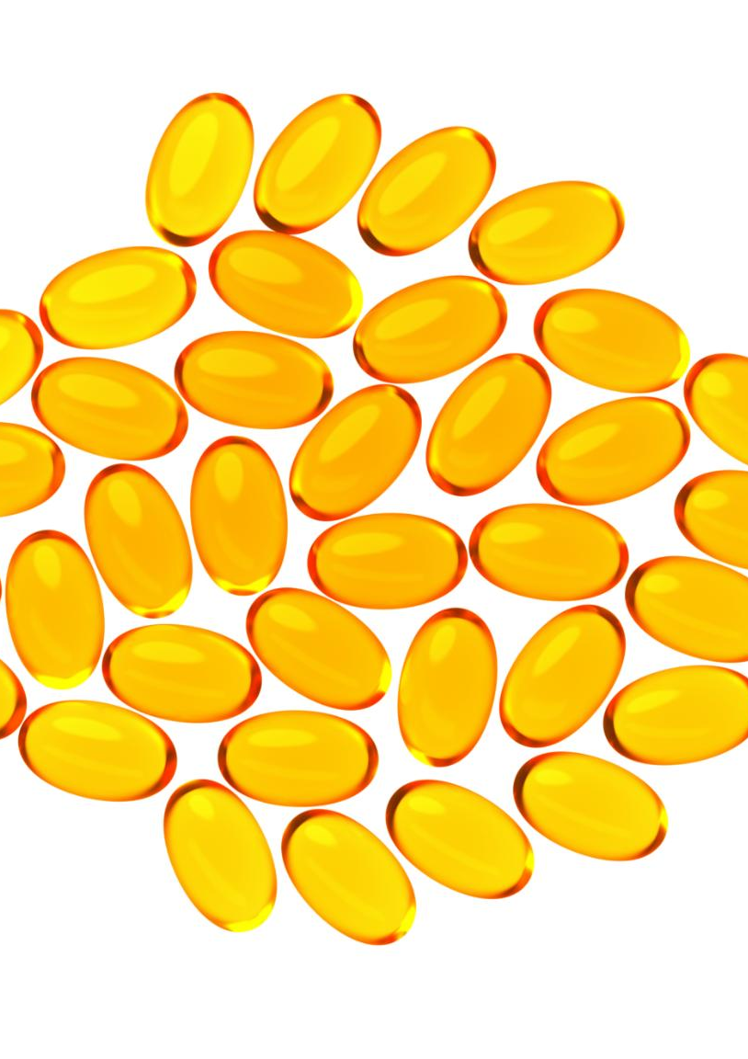
Deficiência e toxicidade
Deficiência de Vitamina E
  A deficiência de vitamina E pode levar a problemas neurológicos, como fraqueza muscular e dificuldades de coordenação.
Hemorragias
  A falta de vitamina E pode resultar em hemorragias devido à sua função na proteção das membranas celulares.
Toxicidade Rara
  A toxicidade por vitamina E é rara, mas pode ocorrer com doses elevadas e interferir na coagulação do sangue.
Notes:
A deficiência de vitamina E pode resultar em problemas neurológicos e hemorragias. A toxicidade é rara, mas doses elevadas podem interferir na coagulação do sangue.

Slide 33
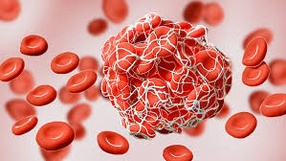
Vitamina K
Notes:
A vitamina K é essencial para a coagulação sanguínea e a saúde óssea. Vamos analisar sua estrutura química, formas ativas, funções, fontes alimentares e os efeitos da deficiência e toxicidade.

Slide 34
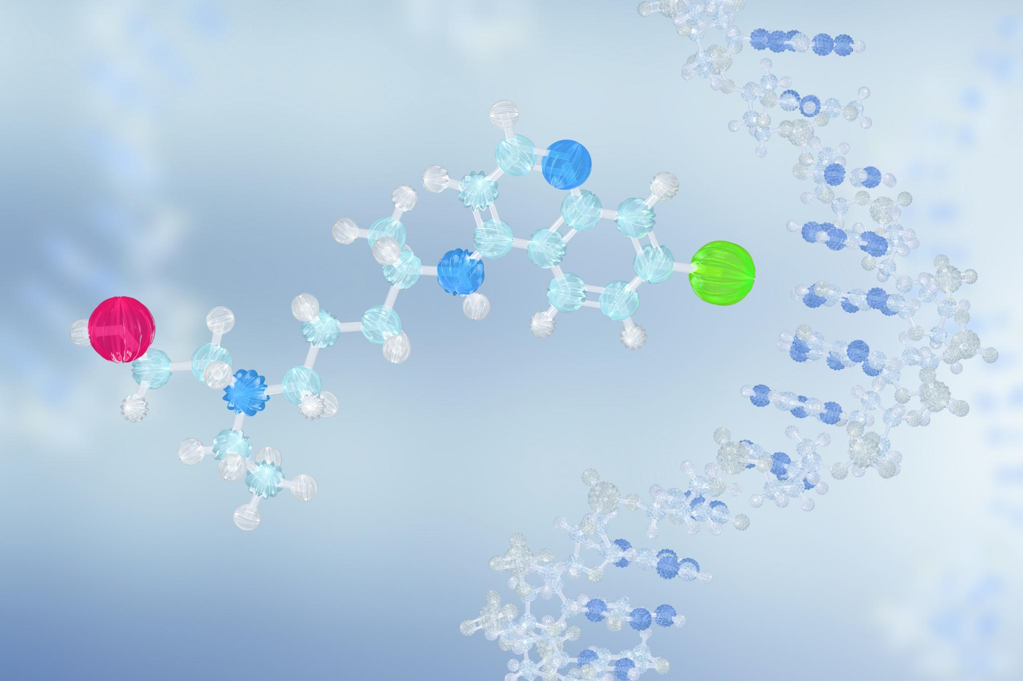
Estrutura química e formas ativas
Formas da Vitamina K
  A vitamina K1 e K2 têm estruturas químicas distintas e funções específicas no organismo, contribuindo para processos vitais.
Papel na Coagulação Sanguínea
  A vitamina K é essencial para a coagulação sanguínea, ajudando na síntese de proteínas necessárias para esse processo.
Metabolismo Ósseo
  Além da coagulação, a vitamina K também desempenha um papel fundamental no metabolismo ósseo, promovendo saúde óssea.
Notes:
A vitamina K existe principalmente em duas formas: K1 (filoquinona) e K2 (menaquinona), cada uma com estruturas químicas que desempenham papéis diferentes na coagulação sanguínea e no metabolismo ósseo.

Slide 35

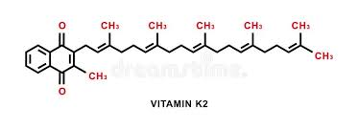
Formas da Vitamina K
K1
FILOQUINONA
MENAQUINONA

Slide 36
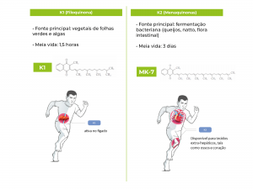

Slide 37
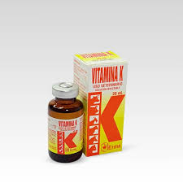
VITAMINA K3 – Sintética
Antídoto para anticoagulantes
Uso restrito

Slide 38

WARFARINA - ANTICOAGULANTE
Composto sintético que inibe a formação de protrombina ativa, é particularmente venenosa para ratos, causando a morte por sangramento interno. Ironicamente, esse potente raticida também é um fármaco anticoagulante inestimável para tratar humanos em risco por coagulação sanguínea excessiva, como os pacientes cirúrgicos e aqueles com trombose coronária.

Slide 39
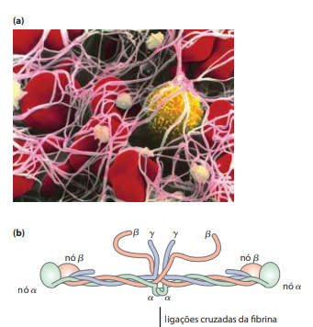
A FUNÇÃO DA FIBRINA NA COAGULAÇÃO SANGUÍNEA

Slide 40
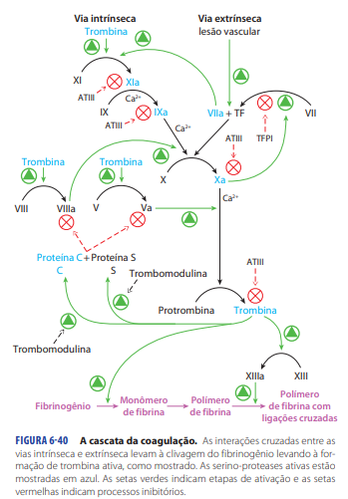
A CASCATA DE COAGULAÇÃO
A cascata da coagulação envolve uma série de proteínas plasmáticas (fatores de coagulação) que atuam sequencialmente para formar um coágulo sanguíneo.
Os fatores de coagulação são ativados por clivagem proteolítica, gerando serino-proteases ativas.
A cascata possui duas vias principais: a via intrínseca (ativada por contato com superfícies carregadas negativamente) e a via extrínseca (ativada pelo fator tecidual).
As duas vias convergem em uma via comum, levando à ativação do fator X.O fator Xa converte a protrombina em trombina.
A trombina cliva o fibrinogênio para formar fibrina, que se polimeriza para formar o arcabouço do coágulo..

Slide 41
Mecanismos de Ação e Medicamentos:
Antagonistas da Vitamina K:
  A varfarina (Coumadin) inibe a ação da vitamina K, diminuindo a produção dos fatores de coagulação dependentes de cálcio (fatores VII, IX, X e protrombina).
  Esses fatores são essenciais para a formação do coágulo sanguíneo.
Heparina:
  A heparina é um polissacarídeo que age como anticoagulante, potencializando a atividade da antitrombina III (ATIII).
  A ATIII inativa os fatores Xa e trombina, elementos cruciais na cascata de coagulação.
Aspirina (Ácido Acetilsalicílico):
  A aspirina inibe a cicloxigenase, uma enzima fundamental para a produção de tromboxanos.
  A diminuição dos tromboxanos reduz a agregação plaquetária, prevenindo a formação de coágulos.

Slide 42
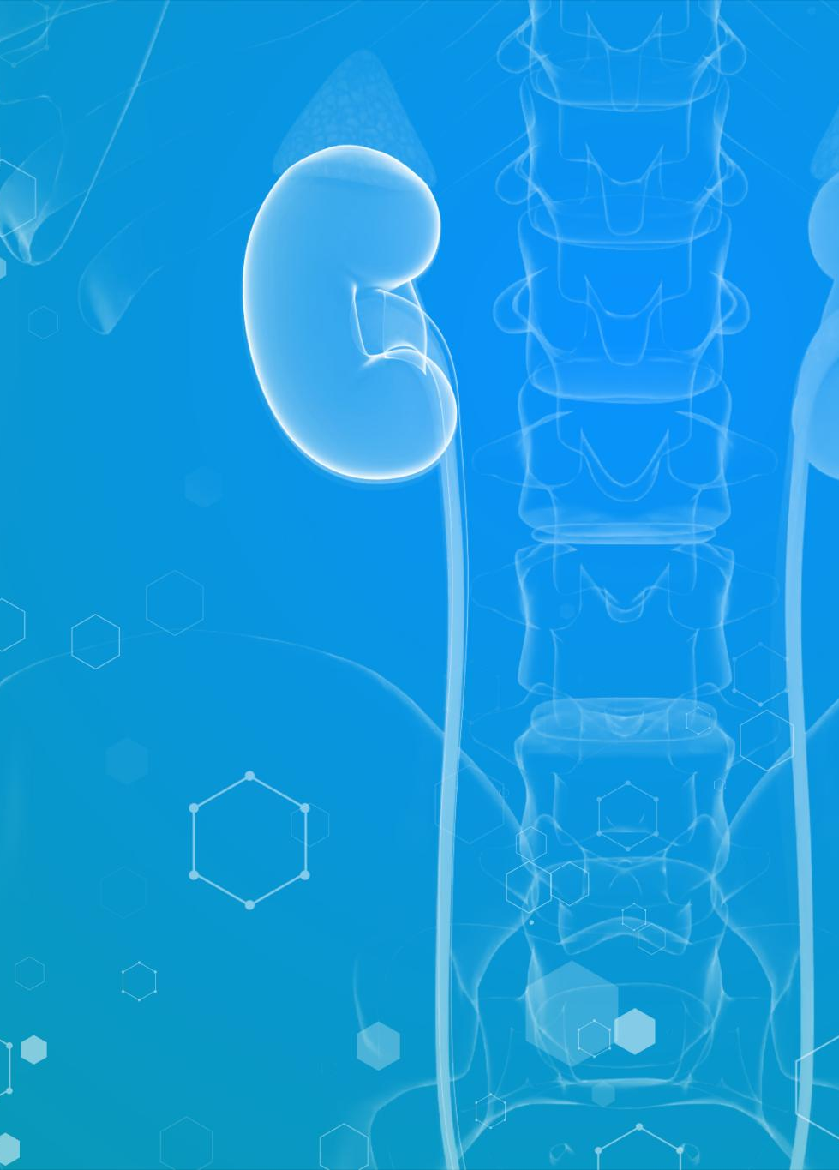
Funções fisiológicas e benefícios
Síntese de Proteínas
  A vitamina K é essencial para a síntese de proteínas que ajudam na coagulação do sangue, crucial para prevenir hemorragias.
Manutenção da Densidade Óssea
  A vitamina K também é importante para a manutenção da densidade óssea, contribuindo para a saúde dos ossos.
Saúde Cardiovascular
  Além desses benefícios, a vitamina K desempenha um papel na saúde cardiovascular, ajudando a regular a coagulação e a função arterial.
Notes:
A vitamina K é fundamental para a síntese de proteínas envolvidas na coagulação do sangue e na manutenção da densidade óssea. Também tem um papel na saúde cardiovascular.

Slide 43

Fontes alimentares e necessidades diárias
Fontes de Vitamina K
  Os vegetais de folhas verdes, como couve e espinafre, são ricos em vitamina K, essenciais para a saúde.
Óleos Vegetais
  Óleos vegetais, como o óleo de soja e canola, também são fontes de vitamina K, importantes para a nutrição.
Necessidades Diárias
  As necessidades diárias de vitamina K variam, mas uma dieta equilibrada geralmente atende a essas necessidades.
90 mcg mulheres e 120 mcg homens
Notes:
Fontes alimentares de vitamina K incluem vegetais de folhas verdes, brócolis, e óleos vegetais. As necessidades diárias são variáveis, e uma dieta equilibrada geralmente fornece quantidades adequadas.

Slide 44

Deficiência e toxicidade
Deficiência de Vitamina K
  A falta de vitamina K pode causar problemas de coagulação sanguínea e aumentar o risco de hemorragias graves, afetando a saúde geral.
Risco de Hemorragias
  A deficiência de vitamina K eleva o risco de hemorragias, exigindo atenção médica para prevenir complicações potencialmente graves.
Toxicidade da Vitamina K
  Embora a toxicidade de vitamina K seja rara, a suplementação excessiva pode causar problemas de saúde, exigindo precauções ao usar suplementos.
Notes:
A deficiência de vitamina K pode levar a problemas de coagulação e aumento do risco de hemorragias. A toxicidade é rara, mas pode ocorrer com suplementação excessiva, levando a problemas de saúde.

Slide 45

NOVAS APLICAÇÕES DA VITAMINA K
Melhora resistência à insulina
Peso
Neuroproteção
Saúde dentária
Controle da inflamação.

Slide 46
Complexo de vitaminas B
Notes:
O complexo de vitaminas B inclui várias vitaminas que desempenham funções cruciais no metabolismo energético e na saúde do sistema nervoso. Vamos introduzir o complexo B e suas funções principais.

Slide 47

Introdução ao complexo B e suas funções
Vitaminas do Complexo B
  O complexo B inclui vitaminas essenciais como B1, B2, B3, B5, B6, B7, B9 e B12, cada uma com funções vitais.
Metabolismo Energético
  As vitaminas do complexo B são fundamentais para o suporte ao metabolismo energético, ajudando nosso corpo a converter alimentos em energia.
Saúde Cerebral
  O complexo B desempenha um papel importante na manutenção da saúde cerebral, ajudando na função cognitiva e na produção de neurotransmissores.
Formação de Células Sanguíneas
  Algumas vitaminas do complexo B são essenciais para a formação de células sanguíneas, contribuindo para a saúde do sistema circulatório.
Notes:
O complexo B é composto por várias vitaminas, incluindo B1, B2, B3, B5, B6, B7, B9 e B12. Cada uma dessas vitaminas tem funções únicas, como o suporte ao metabolismo energético, a formação de células sanguíneas e a manutenção da saúde cerebral.

Slide 48
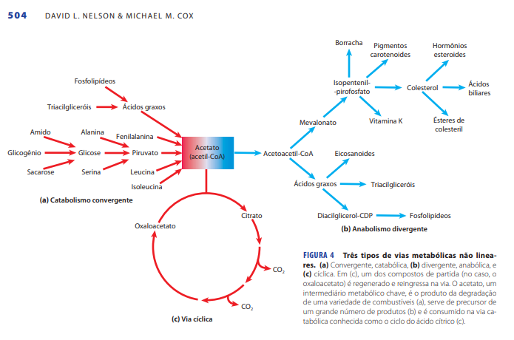

Slide 49
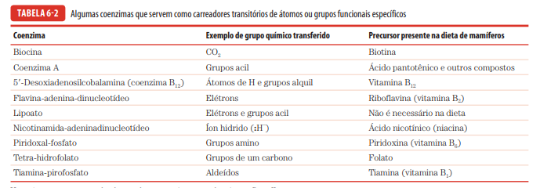
VITAMINAS DO COMPLEXO B COMO COFATORES ENZIMÁTICOS

Slide 50
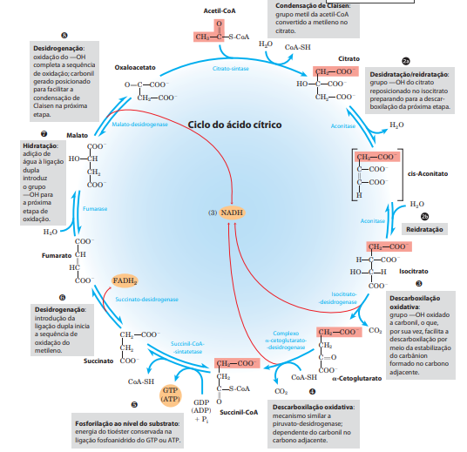

Slide 51
Vitamina B1 (Tiamina)
Notes:
A tiamina, ou vitamina B1, é vital para o metabolismo dos carboidratos e a função nervosa. Vamos explorar sua estrutura química, funções, fontes alimentares, e os efeitos da deficiência e toxicidade.

Slide 52
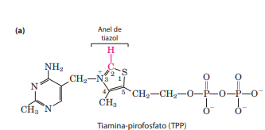
Estrutura química e nomenclatura
Estrutura Química da Tiamina
  A tiamina é composta por duas partes principais: uma parte pirimidina e uma parte tiofeno, que juntas formam sua estrutura química.
Funções Biológicas
  A estrutura química da tiamina é essencial para suas funções biológicas, especialmente no metabolismo energético.
Notes:
A tiamina possui uma estrutura química composta por uma parte pirimidina e uma parte tiofeno. Essa estrutura é crucial para suas funções biológicas, especialmente no metabolismo energético.

Slide 53
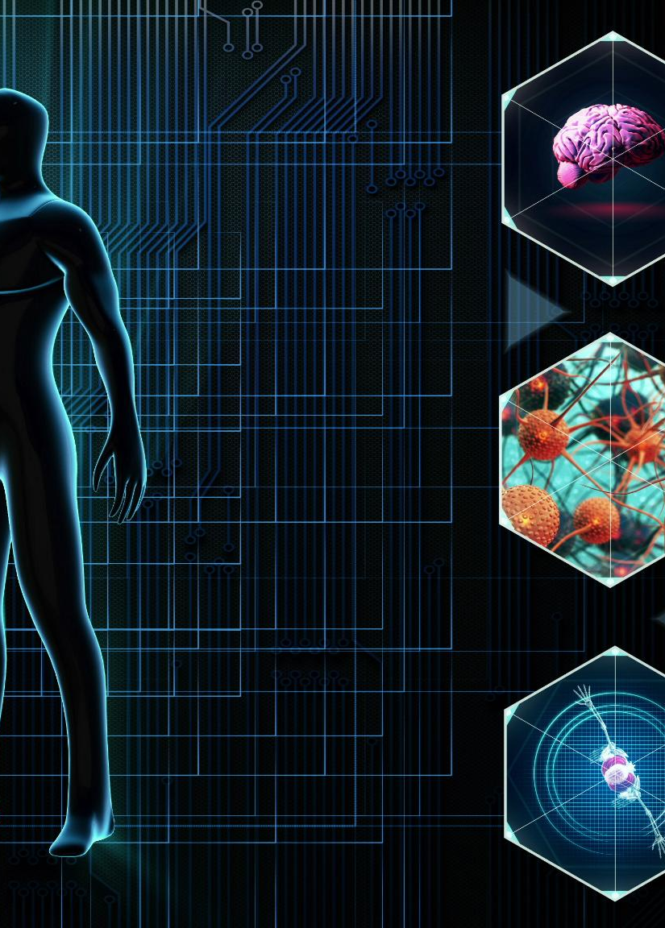
Funções fisiológicas e benefícios
Conversão de Carboidratos
  A tiamina desempenha um papel crucial na conversão de carboidratos em energia, essencial para o funcionamento do corpo.
Função do Sistema Nervoso
  A tiamina é vital para a função adequada do sistema nervoso, garantindo a saúde mental e a capacidade de resposta.
Deficiência de Tiamina
  A deficiência de tiamina pode levar a problemas neurológicos sérios, como a doença de Beriberi, afetando a mobilidade e a saúde geral.
Notes:
A tiamina é essencial para a conversão de carboidratos em energia e para a função adequada do sistema nervoso. Sua deficiência pode causar problemas neurológicos, como a doença de Beriberi.

Slide 54
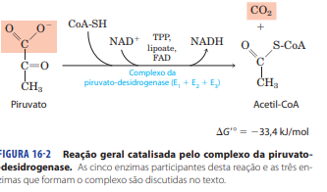
TIAMINA COENZIMA DA PIRUVATO-DESIDROGENASE

Slide 55

Fontes alimentares e necessidades diárias
Fontes de Tiamina
  Grãos integrais, carne de porco, nozes e leguminosas são ótimas fontes de tiamina, essencial para o metabolismo energético.
Ingestão Diária Recomendada
  A ingestão diária recomendada de tiamina varia conforme a idade e o sexo, sendo fundamental para a saúde geral.
Dieta Equilibrada
  Garantir uma dieta equilibrada é vital para atender às necessidades nutricionais do corpo e manter a saúde.
Notes:
Fontes alimentares de tiamina incluem grãos integrais, carne de porco, nozes e leguminosas. A ingestão diária recomendada varia conforme a idade e o sexo, sendo importante garantir uma dieta equilibrada.

Slide 56

Deficiência e toxicidade
Efeitos da Deficiência de Tiamina
  A deficiência de tiamina pode causar sérios sintomas neurológicos e metabólicos, afetando a função do sistema nervoso.
Toxicidade de Tiamina
  A toxicidade de tiamina é rara devido à sua solubilidade em água, com excessos geralmente excretados pelo corpo.
Notes:
A deficiência de tiamina pode levar a sintomas neurológicos e metabólicos, enquanto a toxicidade é rara, já que a tiamina é solúvel em água e excessos são geralmente excretados.

Slide 57

Síndrome de Wernicke-Korsakoff: Deficiência de Tiamina e Transcetolase
Causa: Deficiência severa de tiamina (vitamina B1), componente da TPP.
Fator de risco: Alcoolismo crônico (interfere na absorção da tiamina).
Exacerbação: Mutação genética na transcetolase, reduzindo sua afinidade pela TPP.
Consequência: Deficiência moderada de tiamina causa queda do TPP abaixo do necessário para saturar a enzima, prejudicando a via das pentoses-fosfato.
Sintomas: Perda de memória, confusão mental, paralisia parcial.

Slide 58
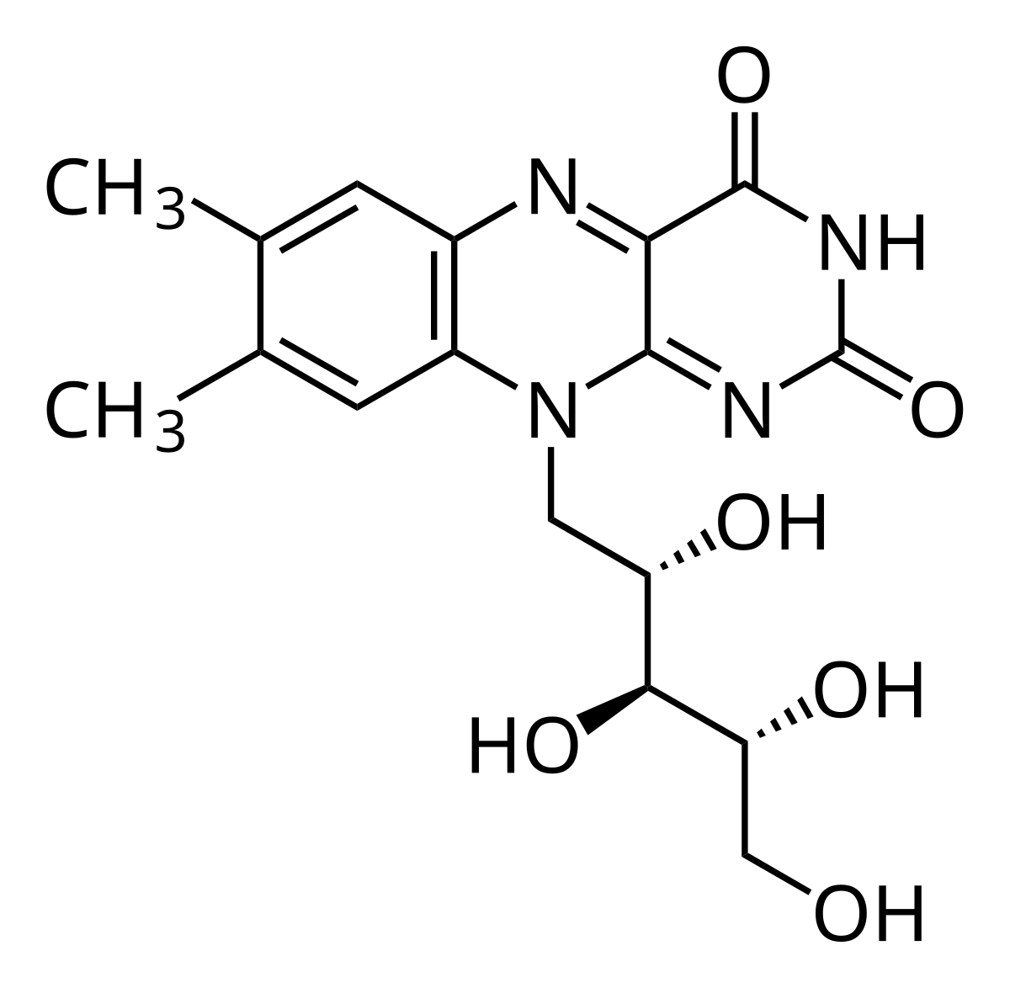
Vitamina B2 (Riboflavina)
Notes:
A riboflavina, ou vitamina B2, é vital para o metabolismo energético e a saúde da pele. Vamos analisar sua estrutura química, funções, fontes alimentares, e os efeitos da deficiência e toxicidade.

Slide 59
Estrutura química e nomenclatura
Estrutura Química da Riboflavina
  Sua estrutura química única é fundamental para suas funções biológicas e papel como coenzima.
Função como Coenzima
  Riboflavina atua como coenzima em reações metabólicas, essenciais para a produção de energia no organismo.
Notes:
A riboflavina possui uma estrutura química única que a classifica como uma vitamina hidrossolúvel. Sua estrutura é essencial para suas funções, especialmente como coenzima em reações metabólicas.

Slide 60
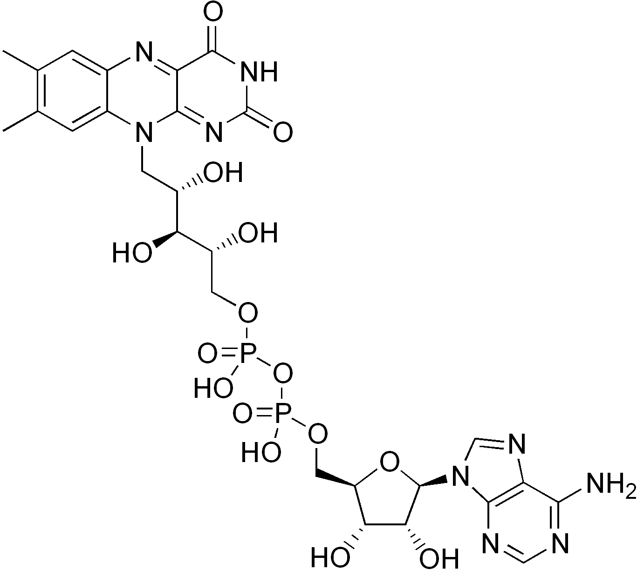
FAD – FLAVINA ADENINA DINUCLEOTÍDEO

Slide 61
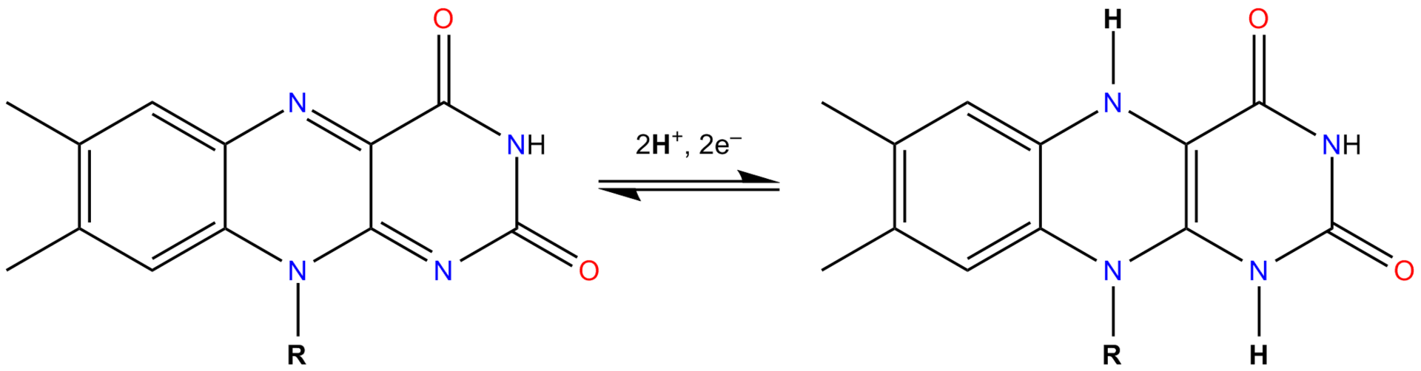
OXIREDUÇÃO DO FAD

Slide 62
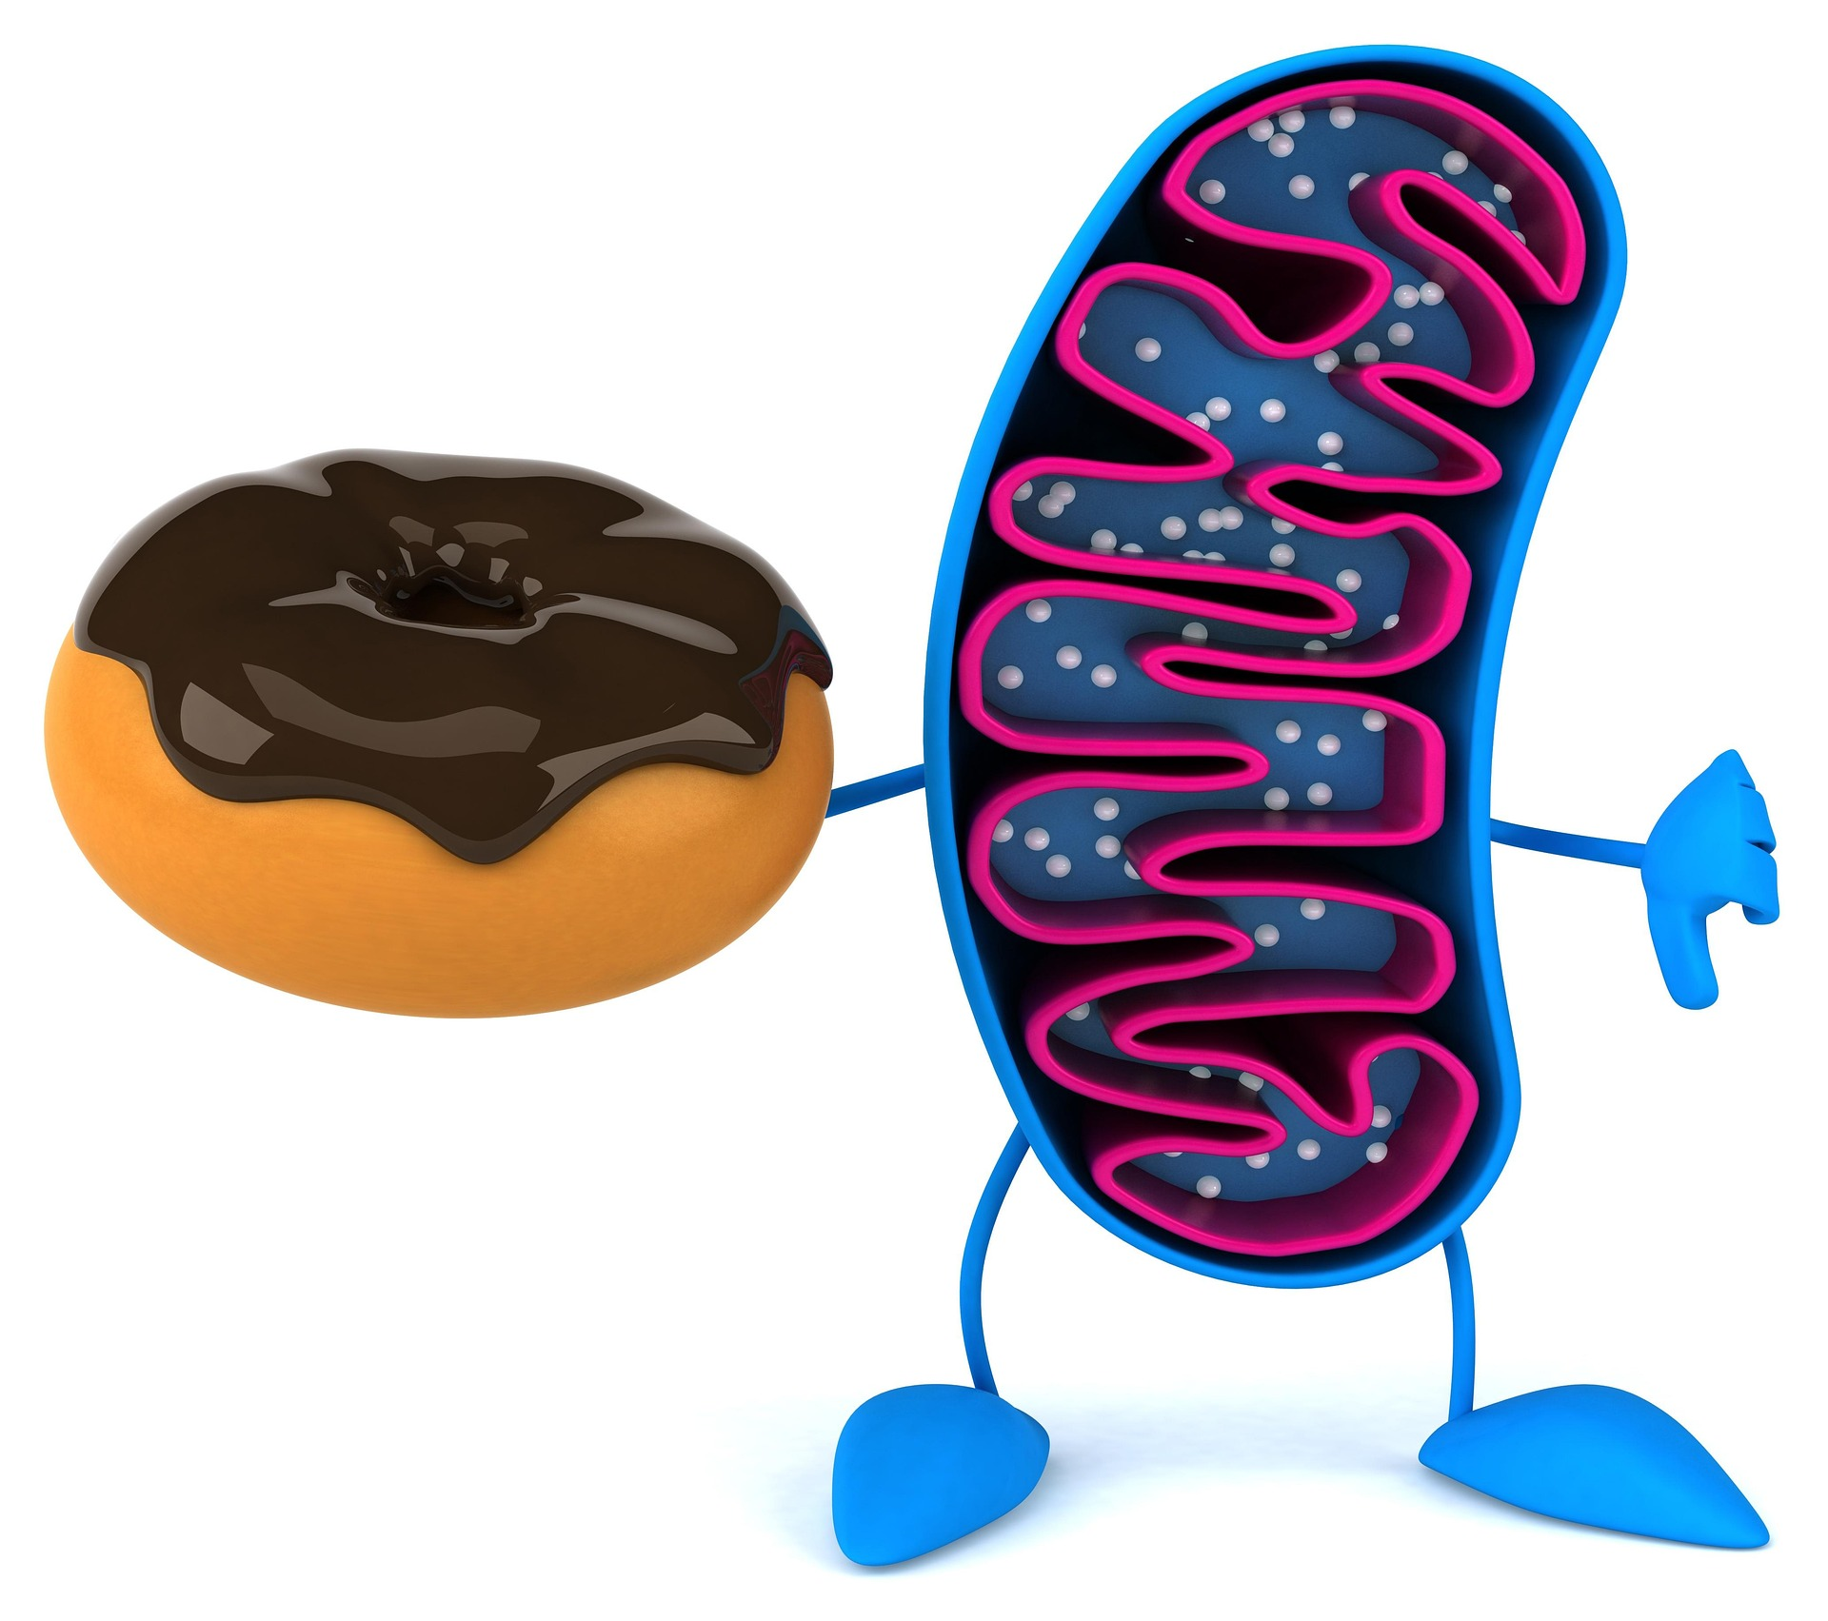
Funções fisiológicas e benefícios
Produção de Energia
  A riboflavina é essencial para a produção de energia no corpo, ajudando na conversão de nutrientes em combustível.
Metabolismo de Gorduras e Medicamentos
  Desempenha um papel importante no metabolismo de gorduras e na eficácia de certos medicamentos, contribuindo para a saúde geral.
Saúde Ocular e da Pele
  A riboflavina é vital para a manutenção da saúde ocular e da pele, prevenindo problemas e promovendo o bem-estar.
Notes:
A riboflavina desempenha um papel crucial na produção de energia, no metabolismo de gorduras e medicamentos, e é importante para a saúde ocular e da pele.

Slide 63

Fontes alimentares e necessidades diárias
Fontes de Riboflavina
  Os principais alimentos ricos em riboflavina incluem laticínios, ovos, vegetais de folhas verdes e cereais integrais, essenciais para a saúde.
Necessidades Diárias
  As necessidades diárias de riboflavina variam com a idade e o sexo, sendo importante ajustar a dieta para atender a essas necessidades.
Dieta Equilibrada
  Uma dieta equilibrada geralmente fornece a quantidade adequada de riboflavina, importante para diversas funções corporais.
Notes:
Fontes alimentares de riboflavina incluem laticínios, ovos, vegetais de folhas verdes e cereais integrais. As necessidades diárias variam, e uma dieta equilibrada geralmente fornece a quantidade adequada.

Slide 64

Deficiência e toxicidade
Sintomas da Deficiência
  A deficiência de riboflavina pode levar a inflamação da boca e língua, além de problemas de pele.
Toxicidade Rara
  A toxicidade de riboflavina é rara, pois é solúvel em água e qualquer excesso é excretado pelo corpo.
Fontes de Riboflavina
  Incluir alimentos ricos em riboflavina na dieta ajuda a prevenir a deficiência e manter a saúde.
Notes:
A deficiência de riboflavina pode causar sintomas como inflamação da boca e língua, e problemas de pele. A toxicidade é rara, pois a riboflavina é solúvel em água e excessos são excretados.

Slide 65
Vitamina B3 (Niacina)
Notes:
A vitamina B3, também conhecida como niacina, é essencial para várias funções metabólicas. Vamos analisar sua estrutura química, as formas em que se apresenta, e sua importância para o corpo humano.

Slide 66

Estrutura química e principais formas
Ácido Nicotínico
  O ácido nicotínico é uma forma de niacina que desempenha um papel vital no metabolismo energético e na saúde celular.
Nicotinamida
  A nicotinamida, outra forma de niacina, é importante na síntese de ácidos graxos e também está envolvida em reações metabólicas.
Solubilidade em Água
  Tanto o ácido nicotínico quanto a nicotinamida são solúveis em água, o que facilita sua absorção e utilização no organismo.
Notes:
A niacina pode ser encontrada em duas formas principais: ácido nicotínico e nicotinamida. Ambas são solúveis em água e desempenham papéis cruciais no metabolismo energético e na síntese de ácidos graxos.

Slide 67
Funções biológicas e fisiológicas
Produção de Energia
  A vitamina B3 desempenha um papel crítico na produção de energia celular, essencial para o funcionamento do corpo.
Saúde da Pele
  Esta vitamina é vital para manter a saúde da pele, ajudando a melhorar a hidratação e a aparência geral.
Funcionamento do Sistema Nervoso
  A vitamina B3 é essencial para o funcionamento adequado do sistema nervoso, contribuindo para a comunicação neuronal.
Notes:
A vitamina B3 é fundamental para a produção de energia, ajuda a manter a saúde da pele, e é vital para o funcionamento adequado do sistema nervoso. Sua ação está relacionada à síntese de NAD e NADP, coenzimas essenciais para reações metabólicas.

Slide 68
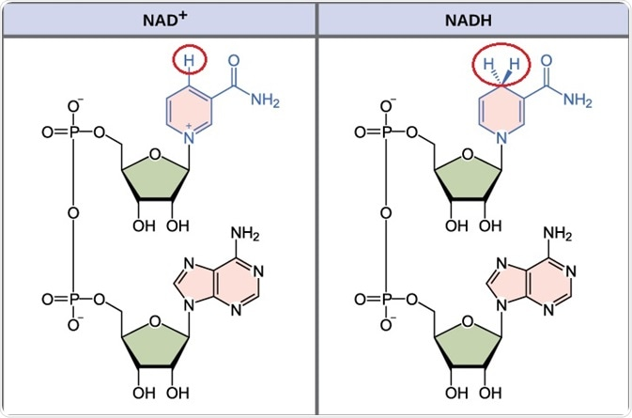
NICOTINAMIDA
Vitamina B3 é uma enzima essencial na formação do NAD e NADP, cruciais em reações oxidativas e redutivas, como por exemplo, a formação de esteroides, a síntese de ácidos graxos, metabolismo de proteínas e de reparação do DNA.

Slide 69

Origem e fontes alimentares
Fontes Alimentares de Niacina
  A niacina pode ser encontrada em carnes magras, peixes, grãos integrais e leguminosas, que são essenciais na dieta.
Síntese a partir do Triptofano
  A síntese de niacina a partir do aminoácido triptofano também contribui para a ingestão diária necessária.
Notes:
A niacina é encontrada em diversas fontes alimentares, incluindo carnes magras, peixe, grãos integrais e leguminosas. A síntese de niacina a partir do aminoácido triptofano também contribui para a ingestão diária.

Slide 70
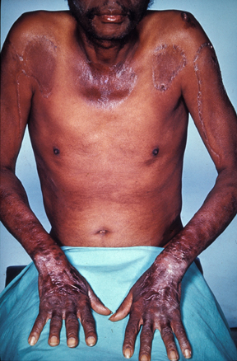
Deficiência de Vitamina B3
  A deficiência de vitamina B3 pode resultar em pelagra, que inclui sintomas como dermatite, diarreia e demência.
Efeitos do Excesso de Vitamina B3
  O consumo excessivo de vitamina B3 pode levar a problemas como rubor cutâneo e danos ao fígado, exigindo cuidado com a dosagem.
Notes:
A deficiência de vitamina B3 pode levar à pelagra, caracterizada por dermatite, diarreia e demência. Por outro lado, em doses excessivas, pode causar problemas como rubor cutâneo e danos ao fígado.

Slide 71
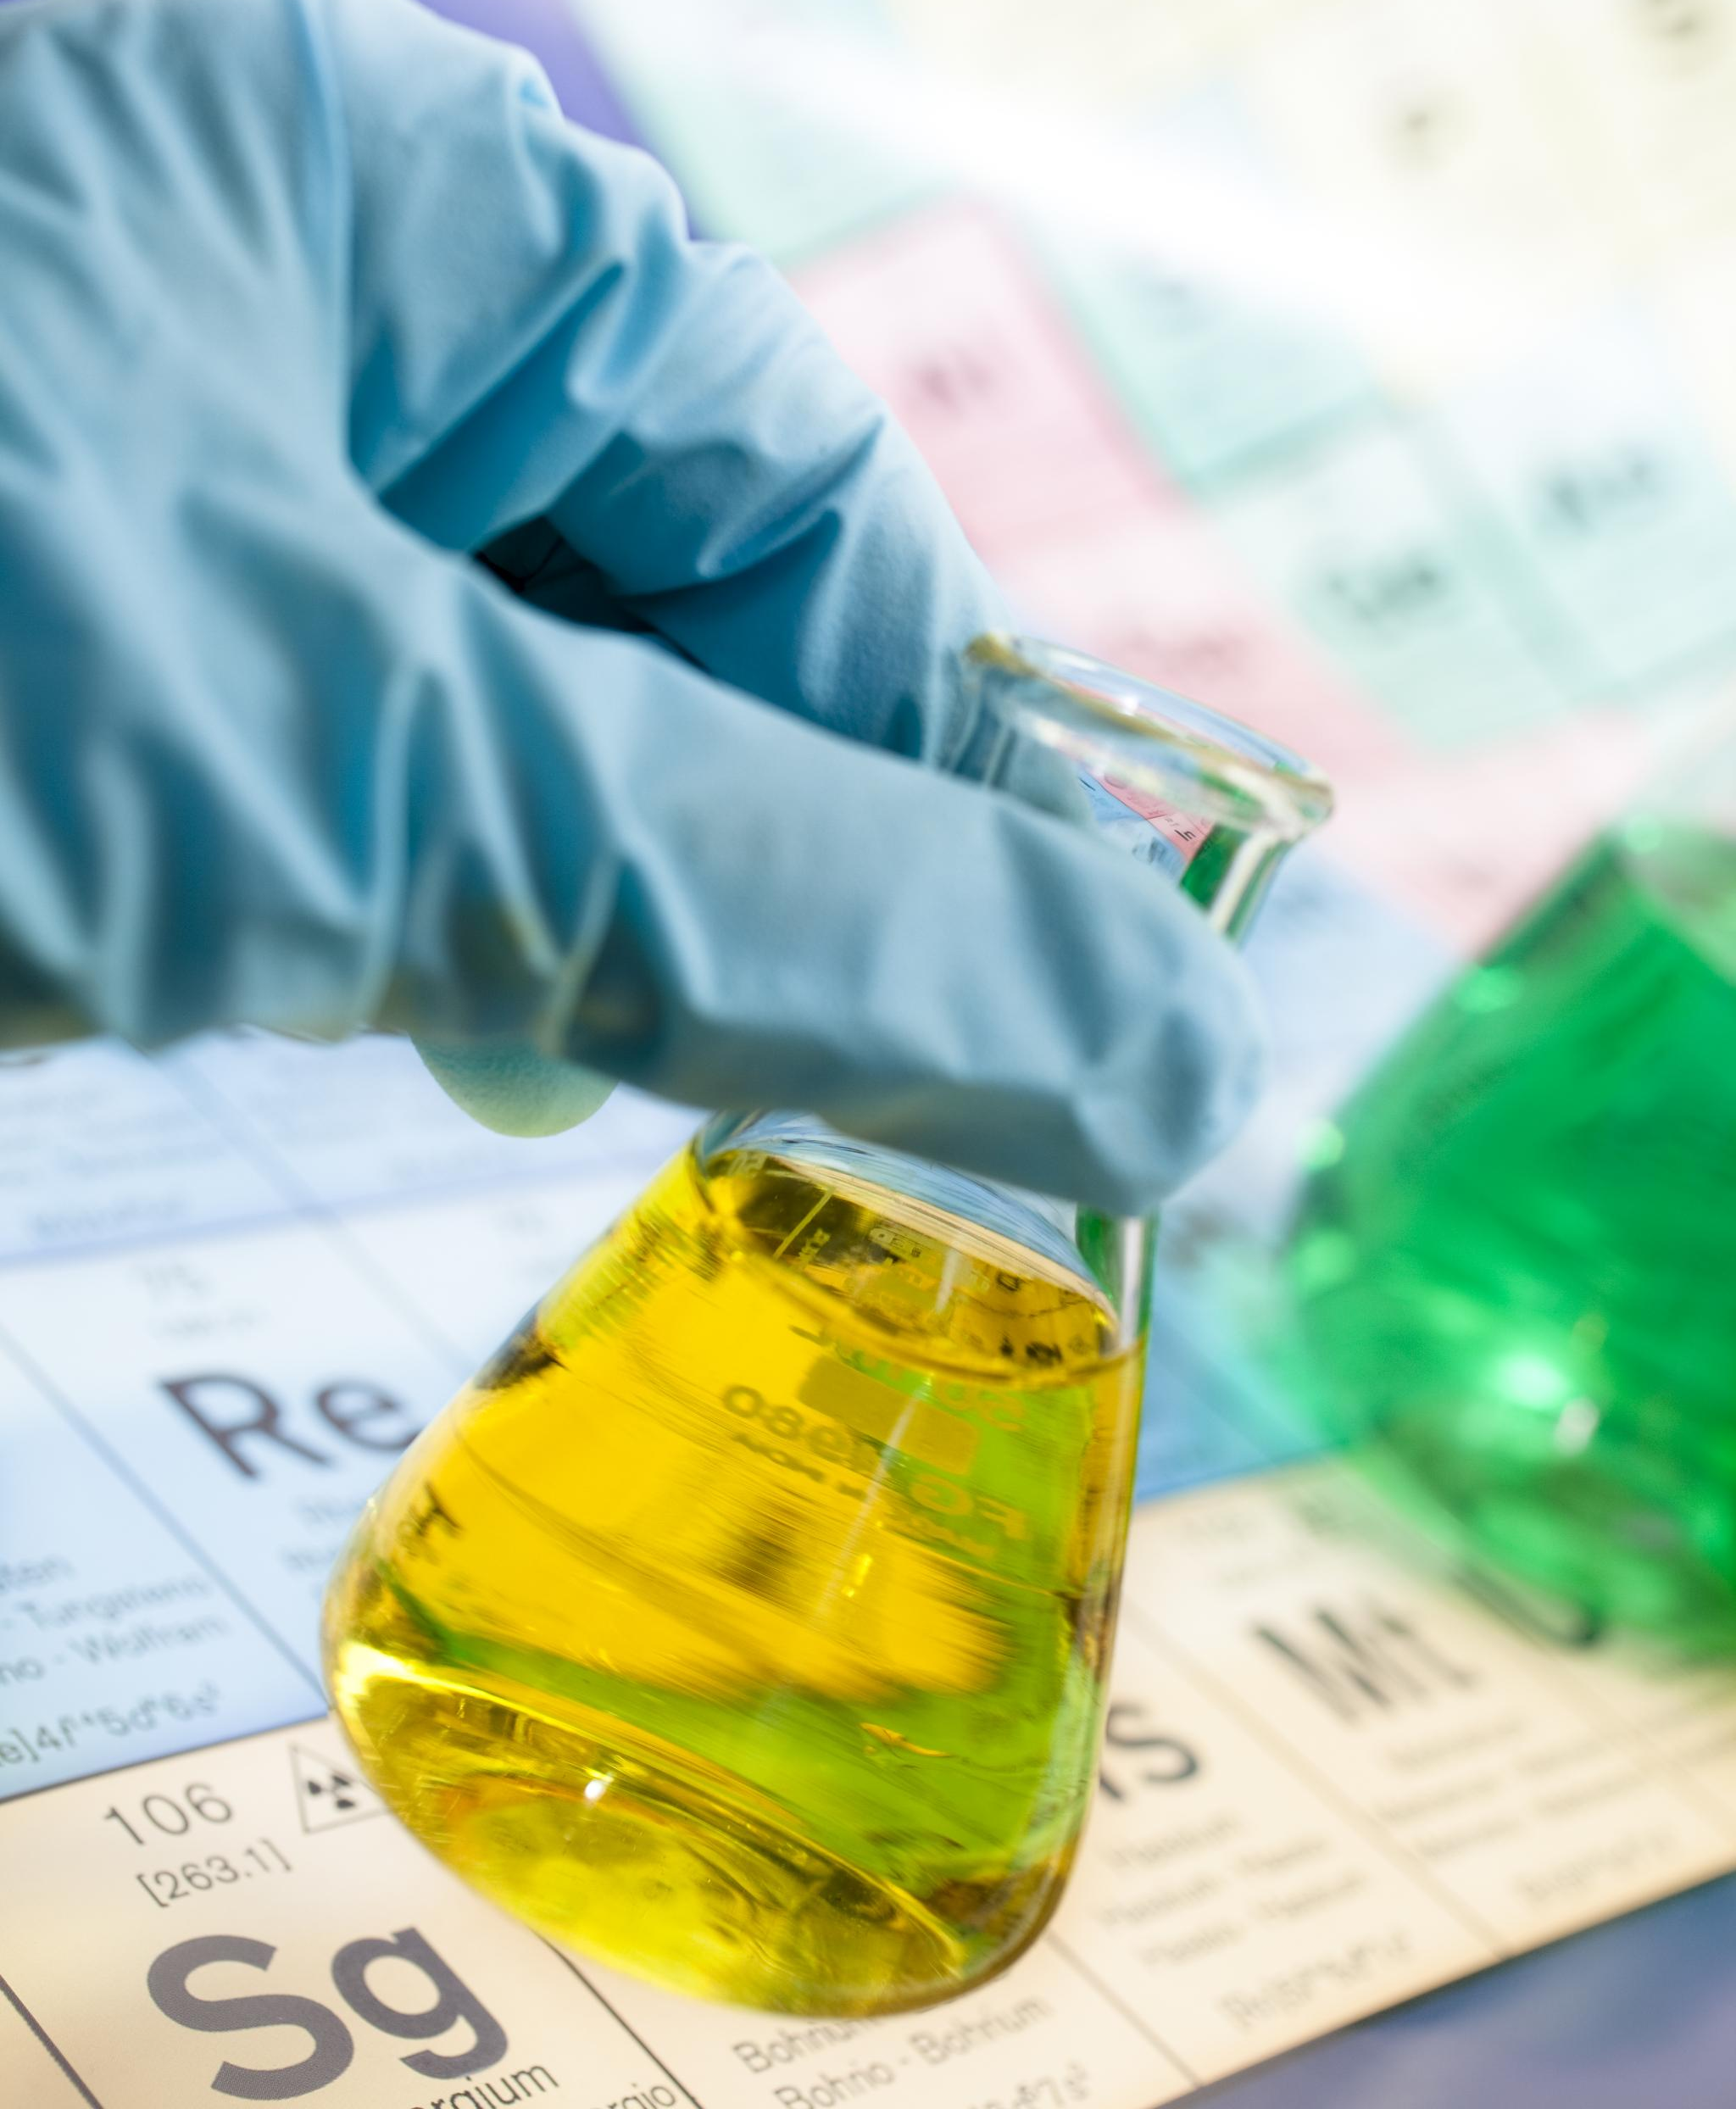
Futuro das pesquisas sobre a vitamina B3
Aplicações em Doenças Neurodegenerativas
  Pesquisas futuras explorarão como a vitamina B3 pode ajudar no tratamento de doenças neurodegenerativas, oferecendo novas esperanças para os pacientes.
Saúde Cardiovascular
  A pesquisa também se concentrará no papel da niacina na promoção da saúde cardiovascular, possivelmente reduzindo o risco de doenças cardíacas.
Notes:
As pesquisas futuras sobre a vitamina B3 investigarão suas potenciais aplicações em doenças neurodegenerativas e metabólicas, assim como o papel da niacina na saúde cardiovascular.

Slide 72

Vitamina B5 (Ácido Pantotênico)
Notes:
O ácido pantotênico, ou vitamina B5, desempenha um papel crucial na síntese de coenzimas e na metabolização de macronutrientes. Vamos entender sua estrutura química e suas funções.

Slide 73
Estrutura química e principais formas
Estrutura Molecular
  A vitamina B5, também conhecida como ácido pantotênico, é uma amida que desempenha um papel crucial em várias reações metabólicas.
Papel no Metabolismo
  A vitamina B5 é precursora da coenzima A, essencial para o metabolismo de ácidos graxos e carboidratos, contribuindo para a energia celular.
Notes:
A vitamina B5 é uma molécula solúvel em água que se apresenta como uma amida. Ela é precursora da coenzima A, essencial para o metabolismo de ácidos graxos e carboidratos.

Slide 74
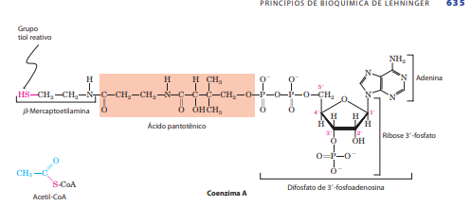
O Ácido pantotênico e Coenzima A

Slide 75
Funções biológicas e fisiológicas
Síntese de Hormônios
  A vitamina B5 desempenha um papel crucial na síntese de hormônios esteroides, que são essenciais para várias funções corporais.
Produção de Energia
  Esta vitamina é fundamental para a produção de energia nas células, ajudando na conversão de nutrientes em energia utilizável.
Saúde das Células
  A vitamina B5 é vital para a saúde das células, promovendo o funcionamento adequado e a regeneração celular.
Suporte ao Sistema Imunológico
  Contribui significativamente para o suporte do sistema imunológico, ajudando a proteger o corpo contra infecções.
Notes:
A vitamina B5 está envolvida na síntese de hormônios esteroides, colesterol e na produção de energia. É vital para a saúde das células e o suporte ao sistema imunológico.

Slide 76

Origem e fontes alimentares
Alimentos Ricos em Ácido Pantotênico
  O ácido pantotênico é encontrado em diversas fontes alimentares, como carnes, ovos e legumes, contribuindo para uma dieta balanceada.
Variedade de Fontes Alimentares
  A diversidade de alimentos que contêm ácido pantotênico torna a deficiência deste nutriente bastante rara, favorecendo a saúde geral.
Notes:
O ácido pantotênico é amplamente disponível em alimentos como carnes, ovos, abacates e leguminosas. A variedade de fontes torna a deficiência rara.

Slide 77
Deficiência de Vitamina B5
  Fadiga, má produção de anticorpos, cãibras musculares, dores e cólicas abdominais, insônia, mal-estar geral, fraqueza de unhas e cabelo.
  Hipervitaminose Rara
  A hipervitaminose é incomum em relação à vitamina B5, pois é solúvel em água e o excesso é excretado.
Notes:
A deficiência de vitamina B5 pode levar a sintomas como fadiga, irritabilidade e distúrbios digestivos. No entanto, a hipervitaminose é rara devido à sua natureza solúvel em água.

Slide 78
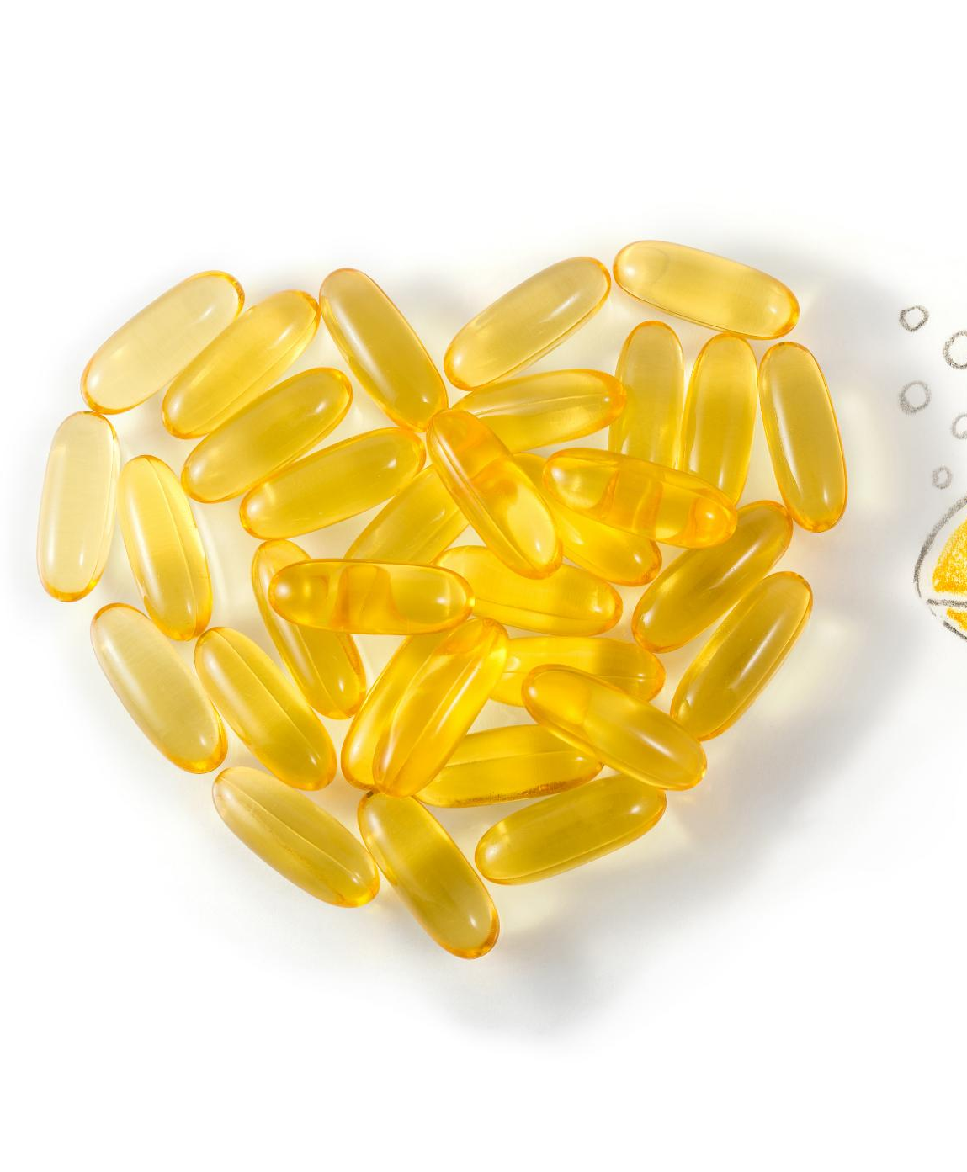
Futuro das pesquisas sobre a vitamina B5
Saúde Mental
  Estudos futuros podem investigar como o ácido pantotênico afeta a saúde mental e o bem-estar emocional dos indivíduos.
Prevenção de Doenças Crônicas
  O papel do ácido pantotênico na prevenção de doenças crônicas pode ser um foco importante para pesquisas futuras.
Aplicações Cosméticas
  Investigações sobre o uso do ácido pantotênico em cosméticos e cuidados com a pele estão se tornando cada vez mais relevantes.
Notes:
Pesquisas futuras podem examinar o papel do ácido pantotênico na saúde mental e na prevenção de doenças crônicas, além de suas aplicações em cosméticos e cuidados com a pele.

Slide 79
Vitamina B6 (Piridoxina)
Notes:
A piridoxina, ou vitamina B6, é necessária para o metabolismo de aminoácidos e para a síntese de neurotransmissores. Vamos explorar sua estrutura e funções.

Slide 80
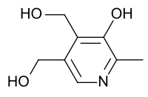
Estrutura química e principais formas
Formas da Vitamina B6
  A vitamina B6 se apresenta em formas como piridoxina, piridoxal e piridoxamina, cada uma com funções específicas.
Papel Bioquímico
  Essas formas da vitamina B6 desempenham papéis cruciais nas reações bioquímicas do organismo, essenciais para a saúde.
Notes:
A vitamina B6 existe em várias formas, incluindo piridoxina, piridoxal e piridoxamina, todas desempenhando papéis essenciais nas reações bioquímicas do corpo.

Slide 81
Forma ativa da Vitamina B6
O Piridoxal-5’-fosfato, a forma metabolicamente ativa da vitamina B₆, é envolvido em muitos aspectos do metabolismo de macronutrientes, síntese de neurotransmissores, síntese de histamina, síntese e função de hemoglobina e expressão genética.
O Piridoxal-5’-fosfato geralmente serve como uma coenzima para muitas reações incluindo descarboxilação, transaminação, racemização, eliminação, substituição e interconversão do grupo beta.[

Slide 82

Funções biológicas e fisiológicas
Metabolismo de Proteínas
  A vitamina B6 desempenha um papel essencial no metabolismo de proteínas, facilitando a conversão de aminoácidos.
Formação de Hemoglobina
  Esta vitamina é fundamental para a formação de hemoglobina, que transporta oxigênio no sangue.
Regulação Hormonal
  A vitamina B6 ajuda na regulação hormonal, influenciando o equilíbrio de hormônios essenciais no corpo.
Função Cognitiva
  Ela também está envolvida na função cognitiva, contribuindo para a saúde do cérebro e a memória.
Notes:
A vitamina B6 é crucial para o metabolismo de proteínas e carboidratos, além de ajudar na formação de hemoglobina e na regulação hormonal. Também está envolvida na função cognitiva.

Slide 83

Origem e fontes alimentares
Fontes de Vitamina B6
  Ricas fontes de vitamina B6 incluem aves, peixes, batatas e legumes, essenciais para uma dieta saudável.
Importância da Dieta Equilibrada
  Uma dieta equilibrada é fundamental, pois geralmente fornece quantidades adequadas de vitamina B6 e outros nutrientes.
Notes:
Fontes ricas de vitamina B6 incluem aves, peixes, batatas, grãos integrais e legumes. A dieta equilibrada normalmente fornece quantidades adequadas desta vitamina.

Slide 84

Avitaminose (deficiência) e hipervitaminose (excesso)
Deficiência de Vitamina B6
  A deficiência de vitamina B6 pode resultar em problemas sérios como anemia, depressão e disfunções no sistema imunológico.
Hipervitaminose
  Embora rara, a hipervitaminose pode ocorrer, resultando em efeitos adversos como neuropatia devido ao consumo excessivo de vitaminas.
Notes:
A deficiência de B6 pode causar anemia, depressão e disfunções imunológicas. Embora a hipervitaminose seja rara, doses excessivas podem levar a neuropatia.

Slide 85

Futuro das pesquisas sobre a vitamina B6
Interações com outras vitaminas
  As pesquisas se concentam nas interações da vitamina B6 com outras vitaminas e nutrientes essenciais para a saúde.
Papel na saúde mental
  Estudos investigam o papel da vitamina B6 em condições como a depressão e sua relação com a saúde mental. Síntese de neurotransmissores.
Notes:
As pesquisas futuras sobre a vitamina B6 focarão em suas interações com outras vitaminas e nutrientes, bem como seu papel em condições como depressão e doenças cardíacas.

Slide 86
Antagonistas da Piridoxina
Existem mais de 40 medicamentos que interferem com a vitamina B6, os quais podem causar uma disponibilidade diminuída e mau estado da vitamina B6. Os principais antagonistas incluem:
Desoxipiridoxina, um antimetabólito eficaz;
Isoniazida, uma droga tuberculostática;
Hidralazina, um medicamento anti-hipertensivo;
Ciclosserina, um antibiótico;
Penicilamina, utilizada no tratamento da doença de Wilson.
A vitamina B6, por outro lado, pode atuar em si mesma como um antagonista nos pacientes com doença de Parkinson e que estejam sob tratamento com L-dopa. Em tais casos, pode contrariar o efeito da L-dopa.

Slide 87
Vitamina B7 (Biotina)
Notes:
A biotina, ou vitamina B7, é essencial para a saúde da pele, cabelo e unhas. Vamos explorar a sua estrutura química e funções importantes.

Slide 88
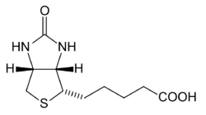
Estrutura química e principais formas
Vitamina Solúvel em Água
  A biotina é uma vitamina solúvel em água, fundamental para várias funções biológicas no corpo humano.
Função como Coenzima
  A biotina atua como uma coenzima nas reações de carboxilação, essenciais para o metabolismo energético.
Metabolismo de Carboidratos e Lipídios
  A biotina é crucial no metabolismo de carboidratos e lipídios, ajudando na conversão de nutrientes em energia.
Notes:
A biotina é uma vitamina solúvel em água que atua como uma coenzima nas reações de carboxilação, essenciais para o metabolismo de carboidratos e lipídios.

Slide 89

Funções biológicas e fisiológicas
Importância da Vitamina B7
  A vitamina B7, também conhecida como biotina, é essencial para a saúde da pele e do cabelo, promovendo sua vitalidade.
Metabolismo de Ácidos Graxos
  A biotina desempenha um papel vital no metabolismo de ácidos graxos, ajudando na conversão eficiente dos nutrientes em energia.
Regulação da Glicose no Sangue
  Esta vitamina também está envolvida na regulação do açúcar no sangue, contribuindo para a saúde metabólica geral.
Notes:
A vitamina B7 é crucial para a saúde da pele e cabelo, e está envolvida no metabolismo de ácidos graxos e na regulação do açúcar no sangue.

Slide 90
Origem e fontes alimentares
Fontes Naturais de Biotina
A biotina é abundantemente encontrada em alimentos como ovos, nozes, sementes e vegetais de folhas verdes.
Importância da Biotina
A biotina desempenha um papel crucial no metabolismo e na saúde da pele, cabelo e unhas.
Deficiência de Biotina
A deficiência de biotina é rara em uma dieta equilibrada, mas pode levar a problemas de saúde se ocorrer.
Notes:
A biotina é encontrada em alimentos como ovos, nozes, sementes e vegetais de folhas verdes. A deficiência é rara em uma dieta equilibrada.

Slide 91
Fontes de Biotina – Necessidade diária 30µg/dia
Farelo de arroz: 66 µg / 100g
Sementes de girassol: 66 µg / 100g
Lentilhas: 40 µg / 100g
Amendoim: 37 µg / 100g
Nozes: 37 µg / 100g
Cevada: 31 µg / 100g
Ervilha: 30 µg / 100g
Cenoura: 25 µg / 100g
Aveia: 24 µg / 100g

Slide 92

Avitaminose (deficiência) e hipervitaminose (excesso)
Deficiência de Biotina
  A deficiência de biotina pode levar a problemas de pele, queda de cabelo e fadiga, afetando a qualidade de vida.
Notes:
A deficiência de biotina pode causar problemas de pele, queda de cabelo e fadiga. A hipervitaminose é considerada segura, uma vez que a biotina tem baixa toxicidade.

Slide 93

Futuro das pesquisas sobre a vitamina B7
Propriedades da Biotina
  Pesquisas futuras buscarão compreender melhor as propriedades da biotina, especialmente em relação aos cuidados com a pele e cabelo.
Papel em Doenças Metabólicas
  Além dos cuidados estéticos, a biotina pode desempenhar um papel importante no tratamento de doenças metabólicas, que será explorado em futuras pesquisas.
Notes:
As pesquisas futuras sobre a biotina examinarão suas propriedades em cuidados com a pele e cabelo, além de seu papel em doenças metabólicas.

Slide 94
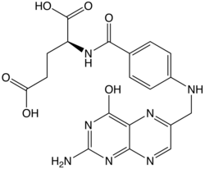
Vitamina B9 (Ácido Fólico)
Notes:
O ácido fólico, ou vitamina B9, é vital para a síntese de DNA e a saúde celular. Vamos estudar sua estrutura química e funções.

Slide 95
Estrutura química e principais formas
Ácido Fólico Sintético
  O ácido fólico é uma forma sintética da vitamina B9, frequentemente utilizada em suplementos e alimentos fortificados.
Folato Natural
  O folato é a forma natural da vitamina B9 encontrada em muitos alimentos, sendo essencial para a saúde.
Importância para a Divisão Celular
  Ambas as formas de vitamina B9 são essenciais para a divisão celular e desenvolvimento saudável.
Notes:
O ácido fólico é uma forma sintética da vitamina B9, enquanto a folato é a forma natural encontrada em alimentos. Ambas são essenciais para a divisão celular.

Slide 96
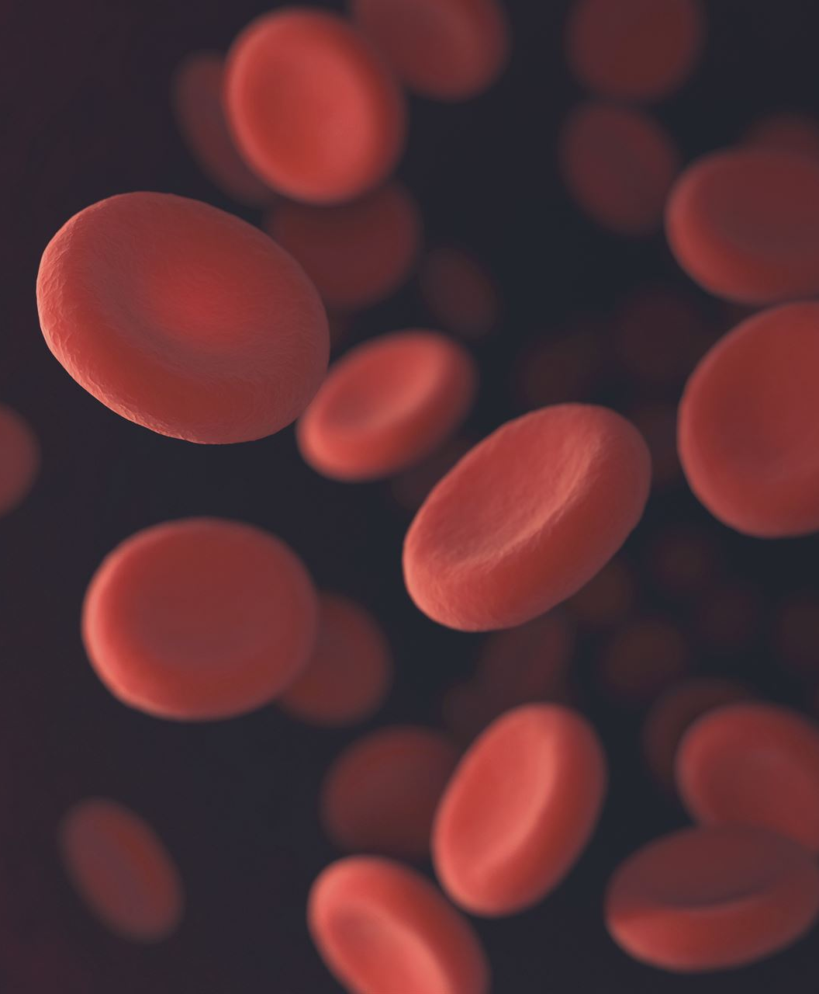
Funções biológicas e fisiológicas
Prevenção de Defeitos do Tubo Neural
  A vitamina B9 é essencial para prevenir defeitos do tubo neural durante a gravidez, garantindo um desenvolvimento saudável do feto.
Produção de Glóbulos Vermelhos
  Esta vitamina desempenha um papel crucial na produção de glóbulos vermelhos, ajudando a transportar oxigênio no corpo.
Síntese de Neurotransmissores
  A vitamina B9 também está envolvida na síntese de neurotransmissores, essenciais para a comunicação entre neurônios.
Notes:
A vitamina B9 é crucial na prevenção de defeitos do tubo neural durante a gravidez e na produção de glóbulos vermelhos. Também está envolvida na síntese de neurotransmissores.

Slide 97
Origem e fontes alimentares
Vegetais de Folhas Verdes
Vegetais como espinafre e couve são excelentes fontes de ácido fólico e devem ser incluídos na dieta.
Leguminosas
Leguminosas como feijão, lentilhas e grão-de-bico são ricas em ácido fólico e nutrientes essenciais.
Grãos Enriquecidos
Grãos enriquecidos, como pães e cereais, fornecem uma quantidade significativa de ácido fólico, essencial para a saúde.
Notes:
Boas fontes de ácido fólico incluem vegetais de folhas verdes, leguminosas e grãos enriquecidos. É especialmente importante para mulheres grávidas.

Slide 98
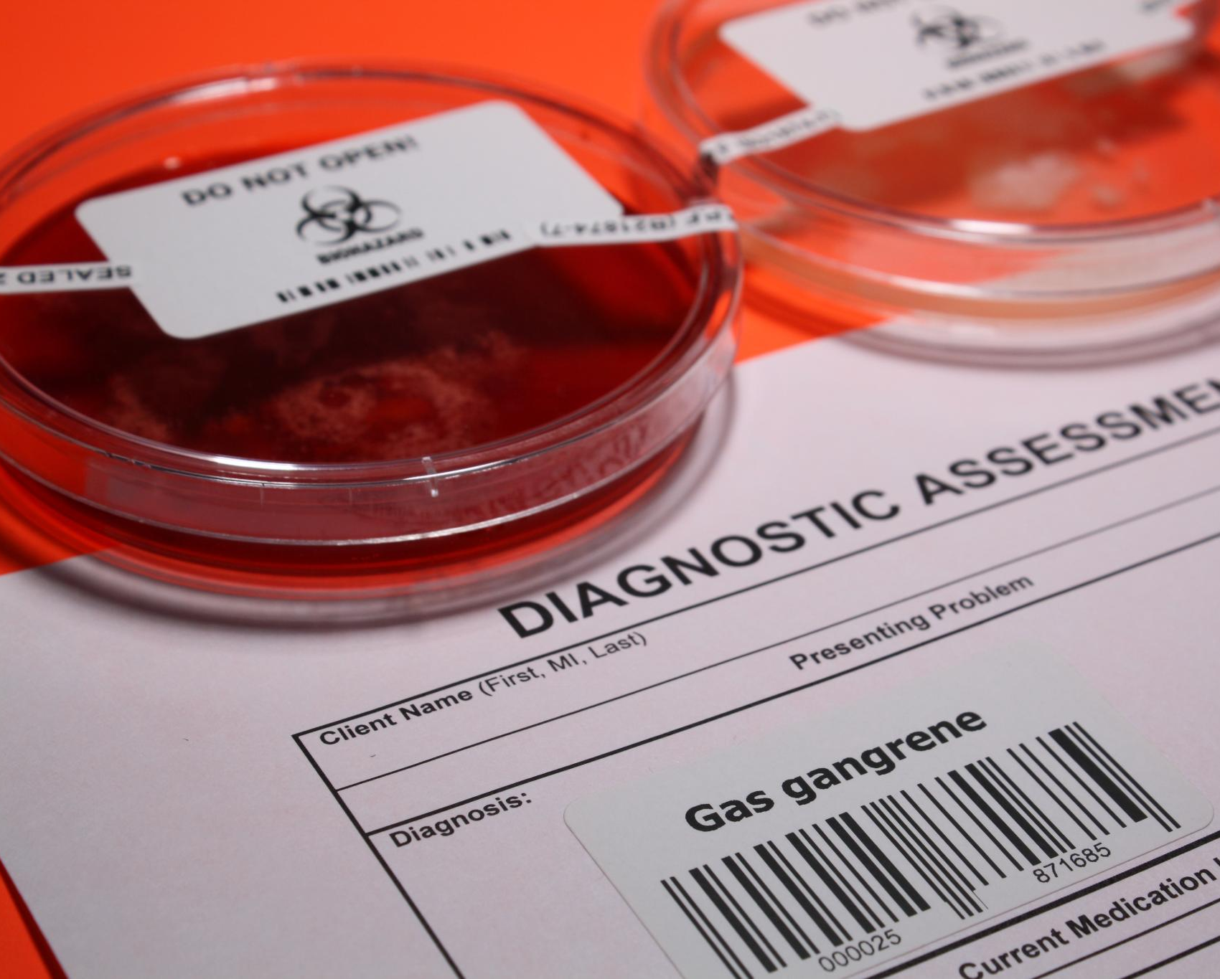
Avitaminose (deficiência) e hipervitaminose (excesso)
Deficiência de Ácido Fólico
  A deficiência de ácido fólico está associada a anemia megaloblástica e pode resultar em defeitos congênitos graves em fetos.
Excesso de Ácido Fólico
  O excesso de ácido fólico pode mascarar a deficiência de vitamina B12, levando a consequências de saúde significativas.
Notes:
A deficiência de ácido fólico pode causar anemia megaloblástica e defeitos congênitos. O excesso pode mascarar a deficiência de vitamina B12.

Slide 99
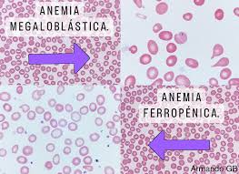
Hipovitaminose de Folato:
Anemias
Anorexia
Apatia
problemas de crescimento
Insônia e dificuldade de memorização

Slide 100
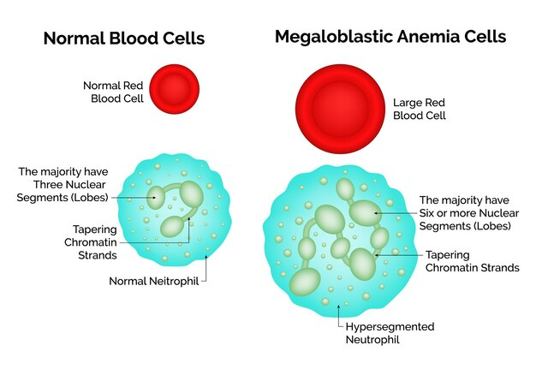
Anemia Megaloblástica

Slide 101
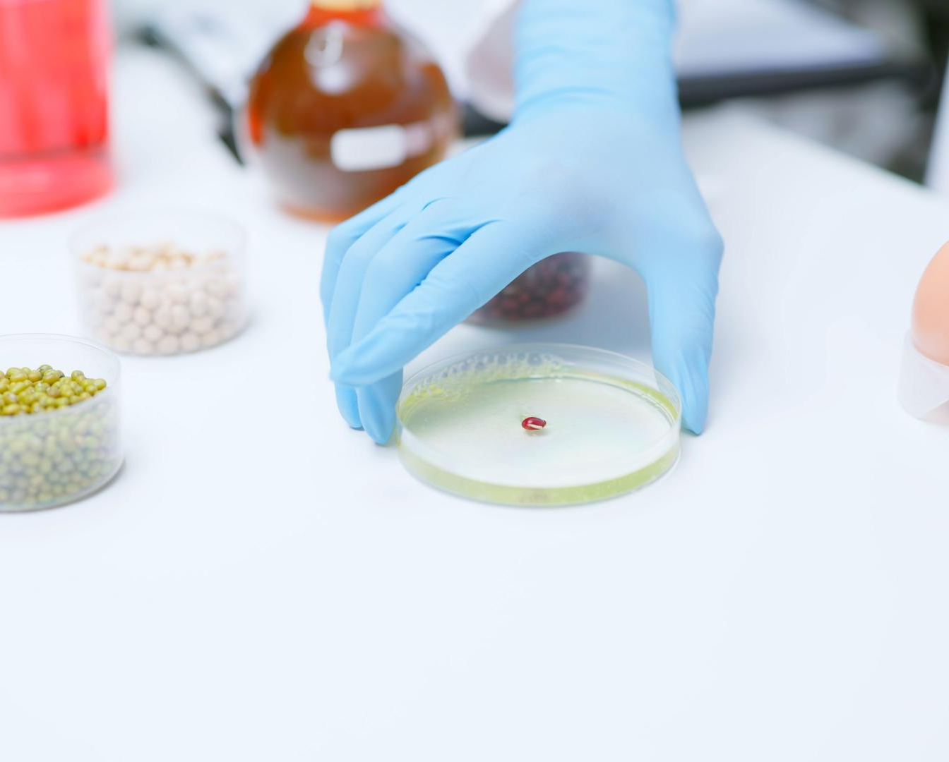
Futuro das pesquisas sobre a vitamina B9
Saúde Mental
  Estudos futuros podem investigar como o ácido fólico pode impactar a saúde mental e contribuir para o bem-estar emocional.
Prevenção de Doenças Crônicas
  Pesquisas também podem explorar o papel do ácido fólico na prevenção de doenças crônicas, oferecendo insights valiosos para a saúde pública.
Notes:
Pesquisas futuras sobre o ácido fólico podem focar em suas implicações na saúde mental e na prevenção de doenças crônicas.

Slide 102
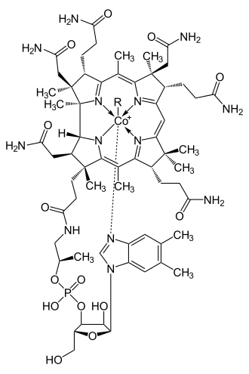
Vitamina B12 (Cobalamina)
Notes:
A cobalamina, ou vitamina B12, é essencial para a saúde do sistema nervoso e a formação de glóbulos vermelhos. Vamos examinar sua estrutura química e funções.

Slide 103
Estrutura química e principais formas
Formas da Vitamina B12
  A vitamina B12 existe em várias formas, como metilcobalamina e adenosilcobalamina, que desempenham papéis importantes no corpo.
Complexidade Química
  A vitamina B12 é uma das vitaminas mais complexas em termos de estrutura química, com múltiplos grupos funcionais.
Notes:
A vitamina B12 possui várias formas, incluindo metilcobalamina e adenosilcobalamina. É uma das vitaminas mais complexas em termos de estrutura química.

Slide 104
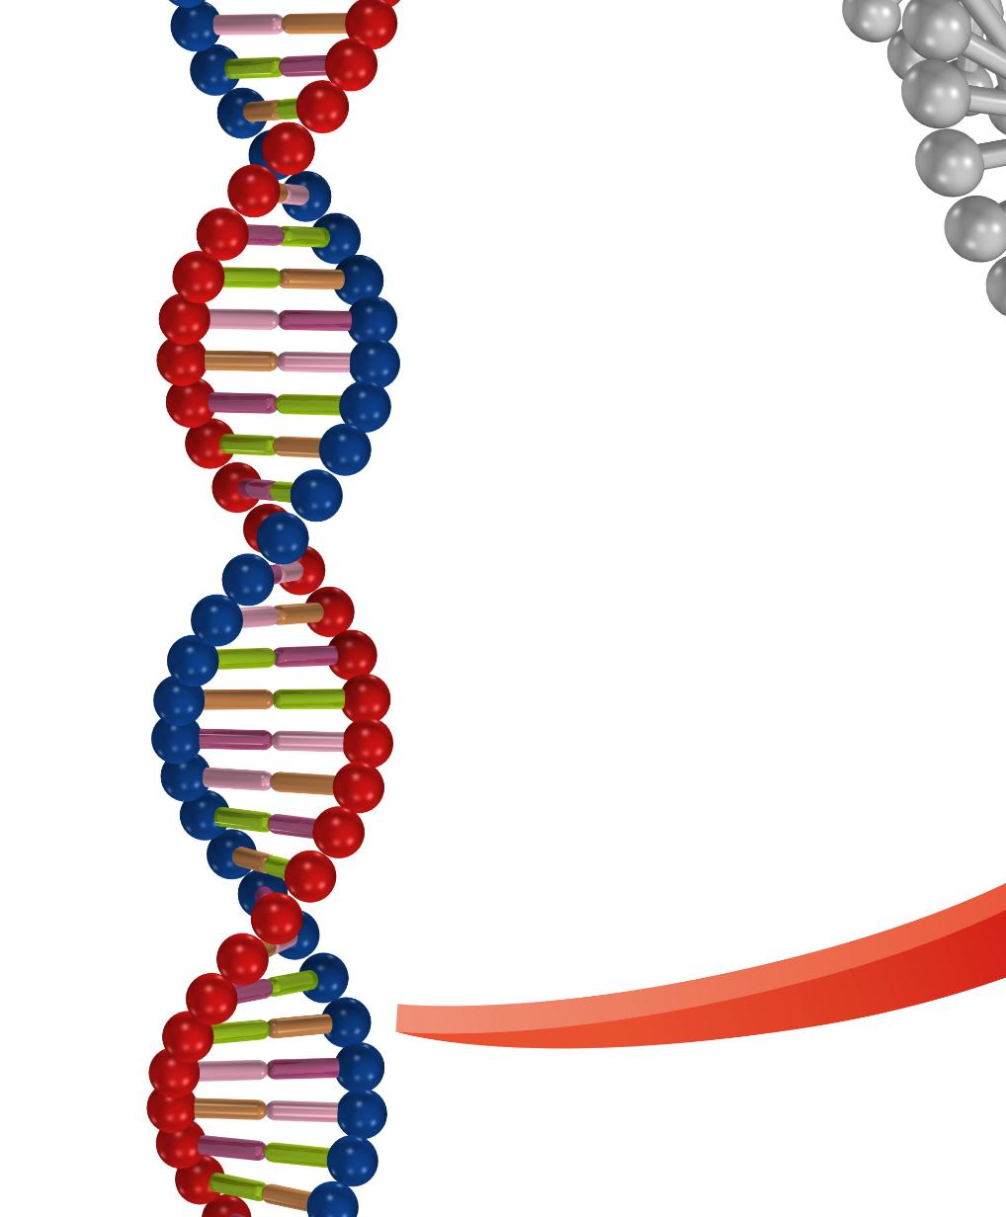
Funções biológicas e fisiológicas
Produção de DNA
  A vitamina B12 é essencial para a síntese de DNA, que é fundamental para a replicação celular e a saúde geral do organismo.
Função Cerebral
  Esta vitamina também é crucial para a função cerebral, ajudando na manutenção da saúde neurológica e na prevenção de problemas cognitivos.
Deficiência de B12
  A deficiência de vitamina B12 pode resultar em anemia e problemas neurológicos graves, afetando a qualidade de vida.
Notes:
A B12 desempenha um papel central na produção de DNA e na função cerebral. Sua deficiência pode levar a sérios problemas neurológicos e anemia.

Slide 105

Origem e fontes alimentares
Fontes de Vitamina B12
  A vitamina B12 é encontrada principalmente em produtos de origem animal, como carnes, laticínios e ovos, essenciais para a saúde.
Suplementação para Veganos
  Veganos e vegetarianos devem considerar a suplementação de vitamina B12 para evitar deficiências nutricionais importantes.
Notes:
A vitamina B12 é encontrada principalmente em produtos de origem animal, como carnes, laticínios e ovos. Veganos e vegetarianos devem considerar suplementação.

Slide 106
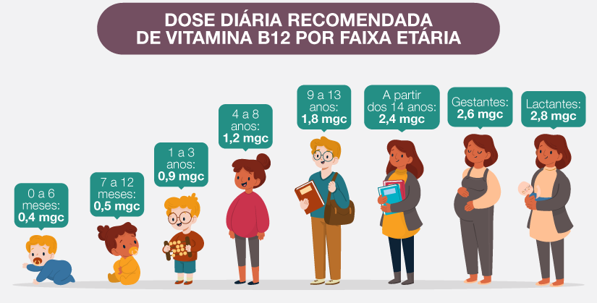

Slide 107
Avitaminose (deficiência) e hipervitaminose (excesso)
Deficiência de Vitamina B12
  A falta de vitamina B12 pode levar à anemia perniciosa e a complicações neurológica significativas, afetando a saúde geral.
Excesso de Vitamina B12
  Alergias
  Descamações da pele
  Fraqueza (paradoxalmente)
Notes:
A deficiência de B12 pode resultar em anemia perniciosa e problemas neurológicos. O excesso de vitamina B12 geralmente não é tóxico, uma vez que é solúvel em água.

Slide 108
HIPOVITAMINOSE B12
Alterações no Sangue:
  O déficit de vitamina B12 pode desencadear alterações significativas no hemograma, incluindo anemia e pancitopenia (redução de hemácias, leucócitos e plaquetas).
  Essas alterações podem levar a sintomas como cansaço extremo e fraqueza.
  Neuropatia Sensitiva:
    A deficiência de B12 também está associada à neuropatia sensitiva, que afeta a sensibilidade dos pacientes. Os sintomas incluem formigamento, dormência e perda de sensibilidade.

Slide 109
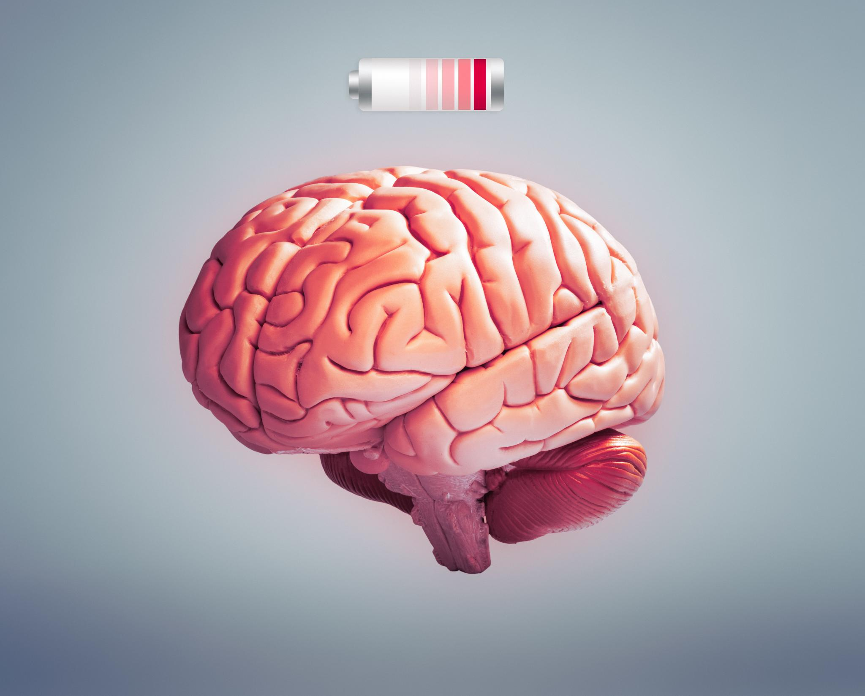
Futuro das pesquisas sobre a vitamina B12
Papel em Doenças Neurológicas
  Pesquisas futuras investigarão como a vitamina B12 pode influenciar o desenvolvimento e a progressão de doenças neurológicas.
Notes:
As pesquisas futuras sobre a vitamina B12 explorarão seu papel em doenças neurológicas e a eficácia da suplementação em populações em risco.

Slide 110
Anemia Megaloblástica:
É um termo amplo que descreve um tipo de anemia caracterizada pela produção de glóbulos vermelhos grandes e imaturos (megaloblastos) na medula óssea.
As principais causas da anemia megaloblástica são deficiências de vitamina B12 ou ácido fólico (vitamina B9).
Portanto, a anemia megaloblástica é um tipo de anemia causado pela deficiência dessas vitaminas.
Anemia Perniciosa:
É um tipo específico de anemia megaloblástica causada pela incapacidade do corpo de absorver adequadamente a vitamina B12.
Essa má absorção geralmente ocorre devido à falta do fator intrínseco, uma proteína produzida no estômago que é necessária para a absorção da vitamina B12 no intestino delgado.
A principal causa da falta do fator intrínseco são doenças autoimunes que atacam as células do estomago produtoras desse fator.
Assim, a anemia perniciosa sempre será uma megaloblástica, porem a megaloblástica nem sempre será perniciosa.

Slide 111
Anemias megaloblásticas
Sintomas Gerais (Comuns a outras anemias):
  Fadiga e Fraqueza
  Palidez
  Falta de ar
  Tonturas
Sintomas Neurológicos (Mais específicos da deficiência de B12):
Formigamento e dormência nas mãos e nos pés
Problemas de equilíbrio
Confusão mental
Depressão
Outros Sintomas:
Língua dolorida e avermelhada
Problemas gastrointestinais.

Slide 112
Dosagens de Vitaminas: Entenda as Unidades
Micrograma (µg ou mcg):
Unidade pequena (0,000001g).
Usada para vitaminas em pequenas quantidades (B12, ácido fólico, vitamina D).
Miligrama (mg):
Unidade maior (0,001g).
Usada para vitaminas em maiores quantidades (vitamina C, B3, B6).
Unidade Internacional (UI):
Mede a atividade biológica, não o peso.
Usada para vitaminas lipossolúveis (A, D, E).
Conversões:
1 mg = 1000 µg
1 µg = 0,001 mg

